Slide 1
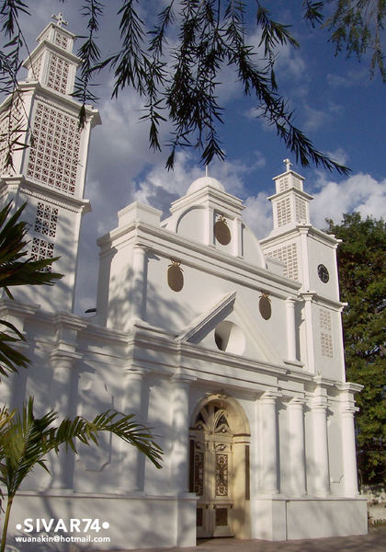

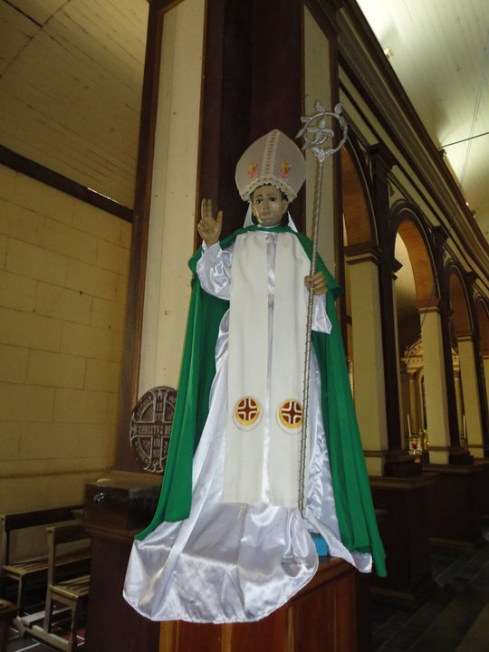

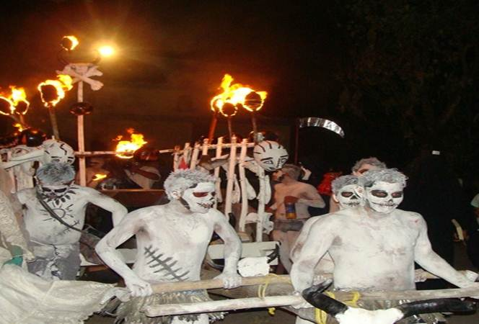
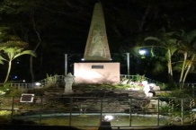
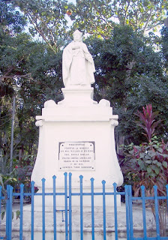
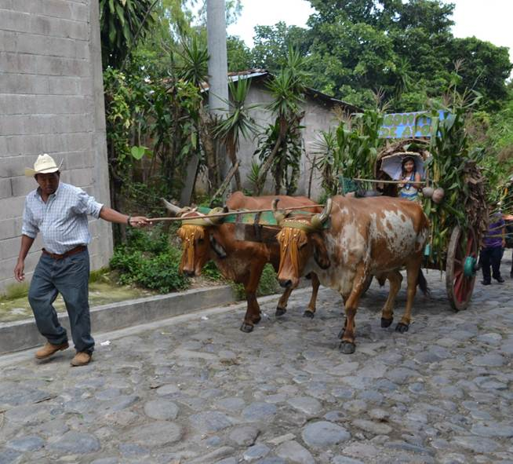

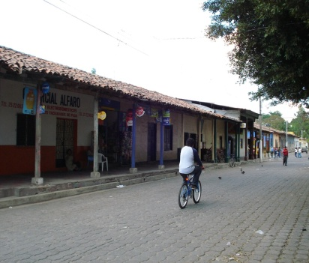
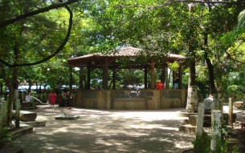


PLAN MUNICIPAL DE GESTIÓN DE RIESGOS DE DESASTRES DEL MUNICIPIO DE TONACATEPEQUE, DEPARTAMENTO DE SAN SALVADOR, EL SALVADOR.
Por: Ing. Daniel Edilberto Aquino
14-En-2014

Slide 2
INTRODUCCIÓN
El presente Plan de gestión del Riesgo de Desastres esta conformado por dos grandes fases, bajo un enfoque Reactivo, correctivo y prospectivo, siendo el primer en acciones de preparación y respuesta ante un desastre; en la parte correctiva son intervenciones sobre condiciones de riesgo ya existentes; y en un tercer momento tenemos el enfoque prospectivo, que consiste en implementar medidas de control de nuevos riesgo que podrían ser generados en el territorio.

Slide 3
LISTADO DE SITIOS PRIORIZADOS
El municipio de Tonacatepeque cuenta con 53 lugares de amenaza.
15 son de cárcavas
25 de deslizamientos
2 de inundaciones
6 con problemas de puente y pasarela
3 de drenaje
1 de árbol
1 incendios

Slide 4
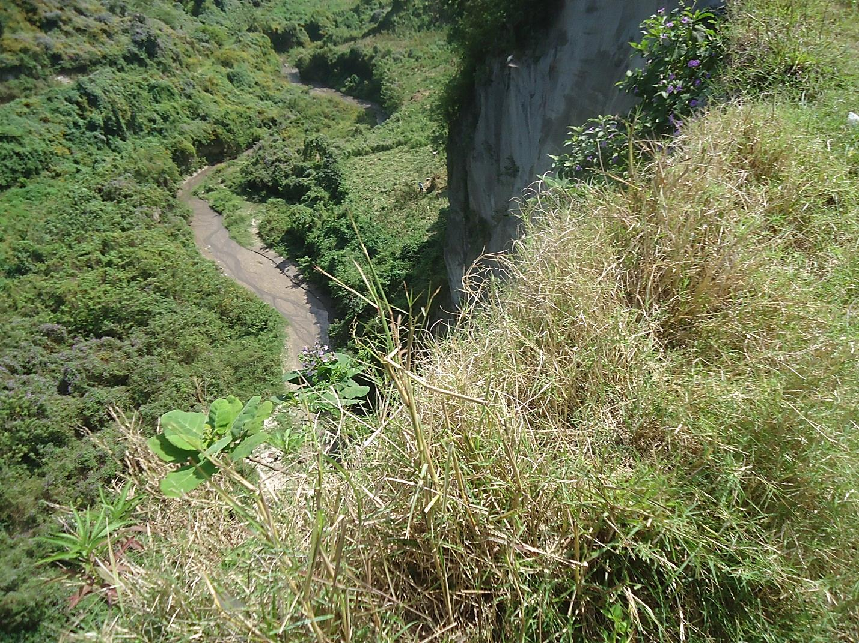
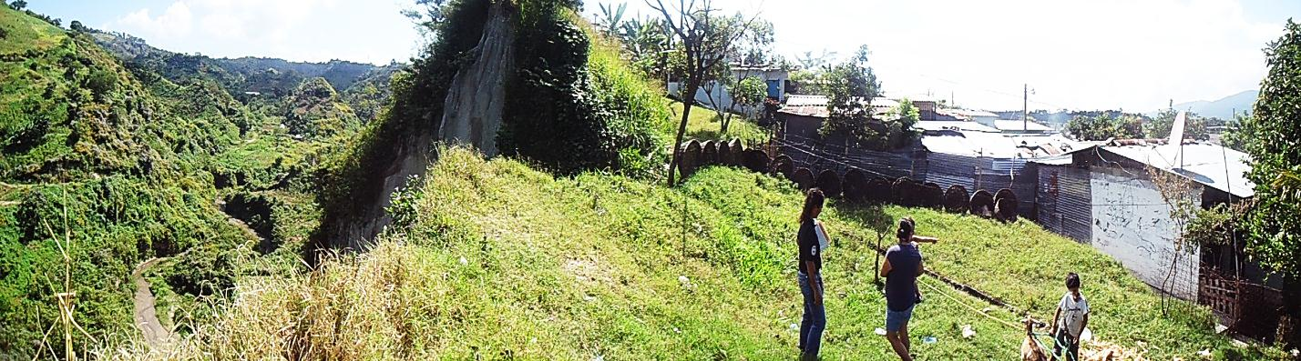
Cantón Veracruz (zona urbana), Cárcava en Cumbres de San Bartolo, Comunidad Europea, con una vista panorámica, donde se muestra la distancia que esta la cárcava de las viviendas

Slide 5
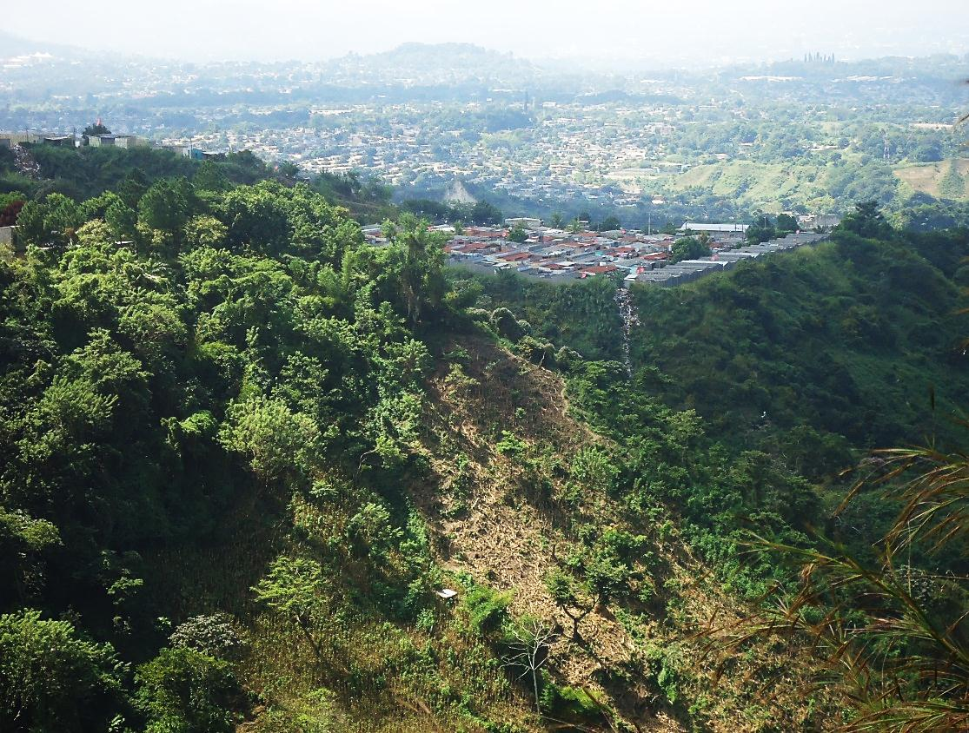
Cantón Veracruz (z. urbana), Alta Vista, posible formación de Cárcava que cubre los Polígonos 11 A y 11B, Polígono 16, Cima III y IV

Slide 6
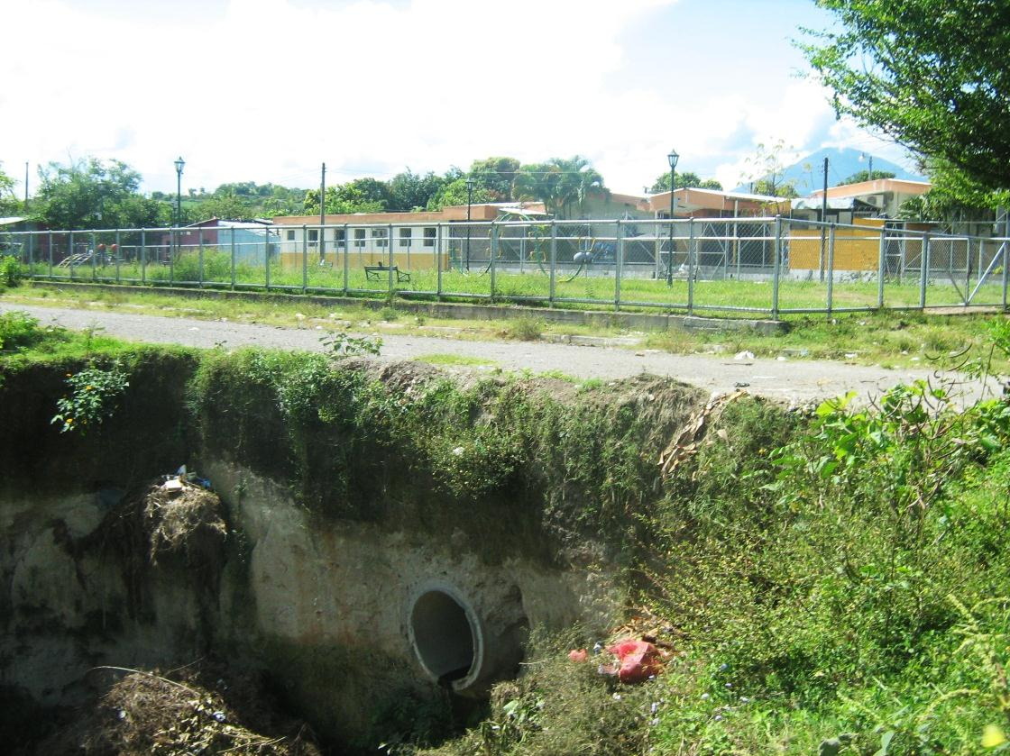
Las Flores, Distrito Italia N° 2, cárcava frente a unidad de salud

Slide 7
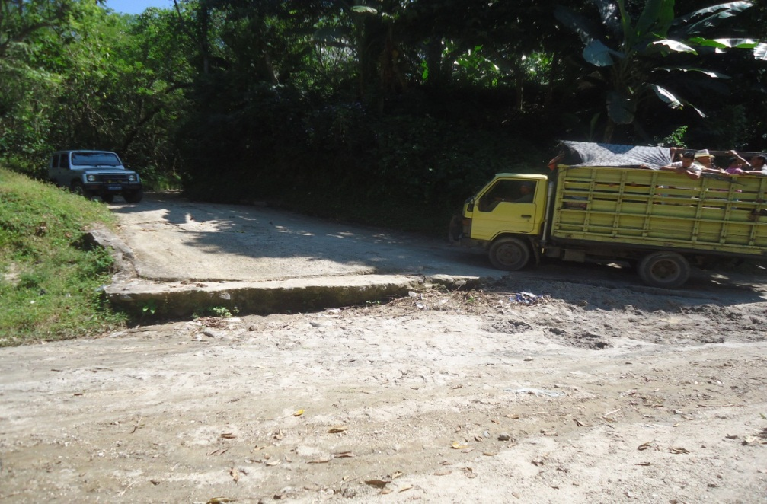
Cantón Malacoff, Entrada principal de Malacoff, falta de puente

Slide 8
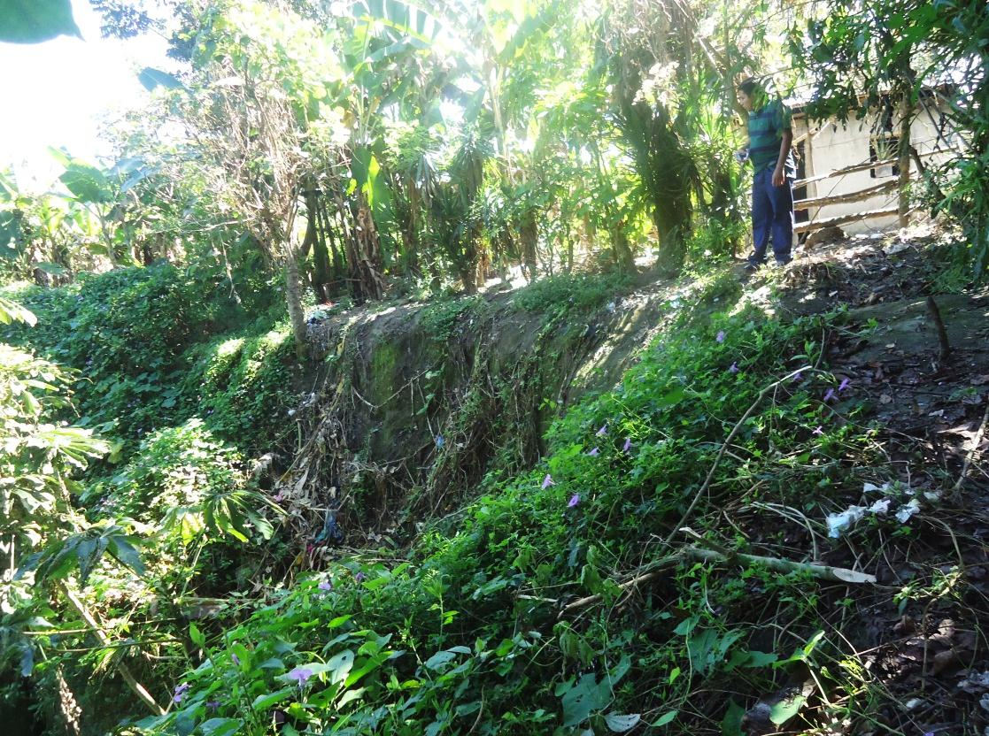
Cantón Malacoff, Cárcavas en Todo el Caserío Los Campos

Slide 9
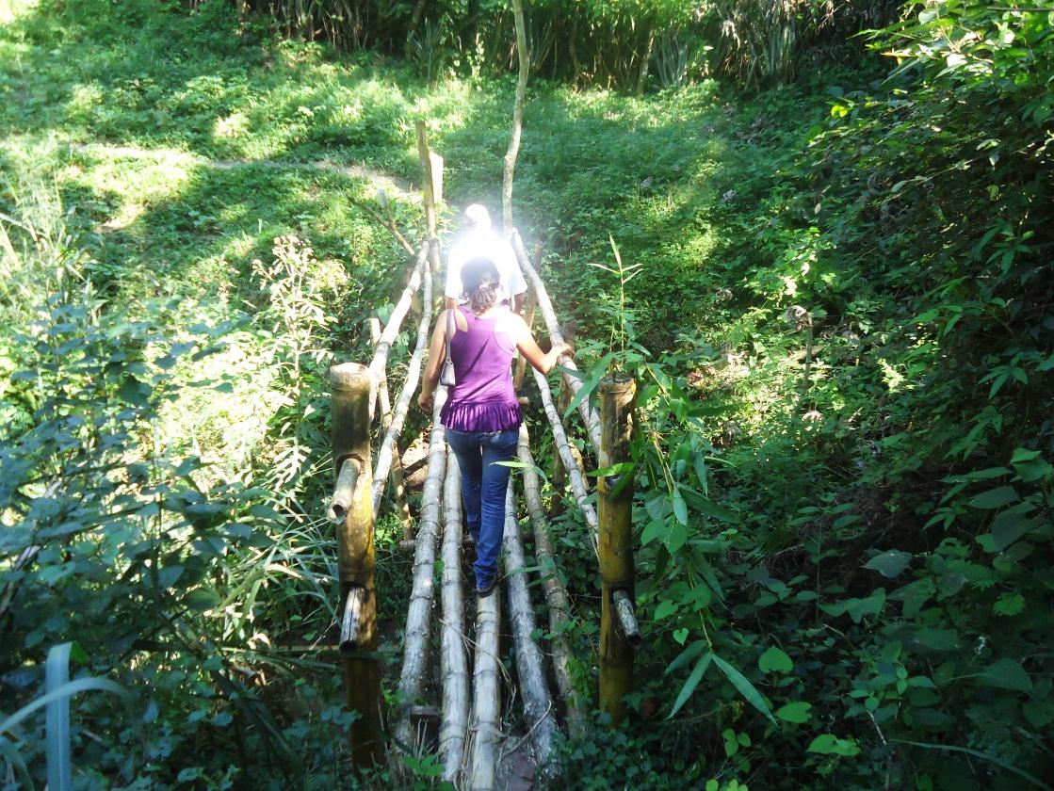
Cantón El Sauce, Caserío los granados a, puente de bambú inseguro
.

Slide 10
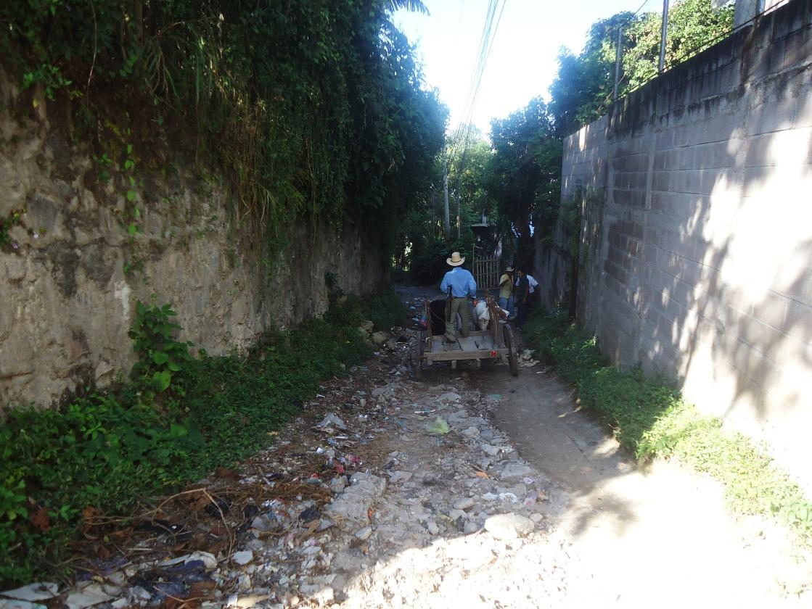
Cantón La Fuente, calle principal hacia la posa, base de muro debilitado

Slide 11
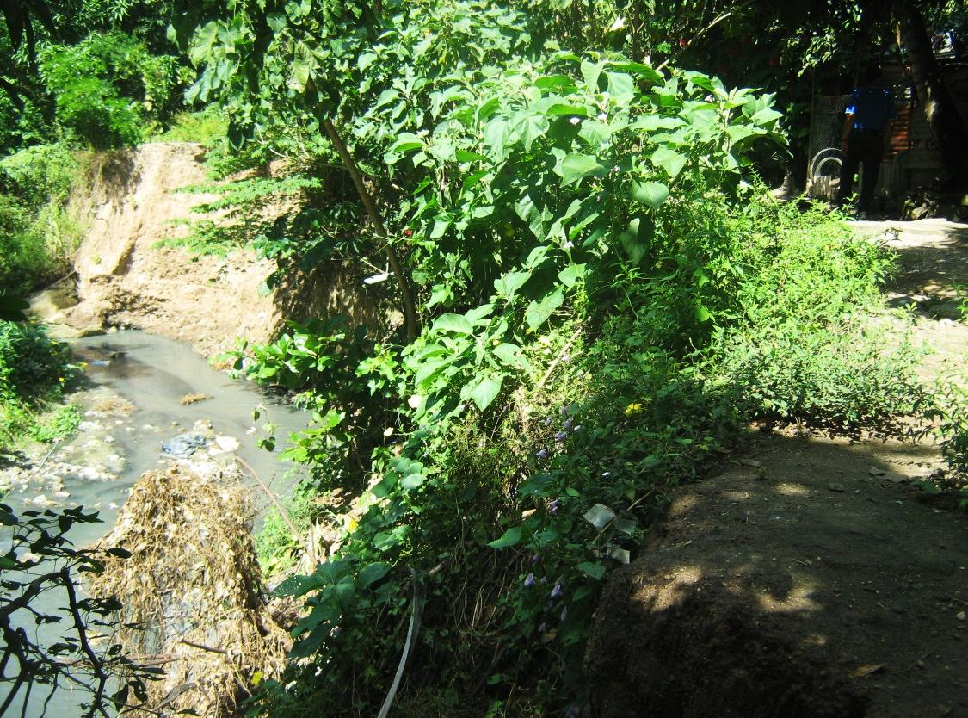
Cantón Las Flores, Comunidad 10 de Octubre a mediación del polígono B, formación de cárcava.

Slide 12
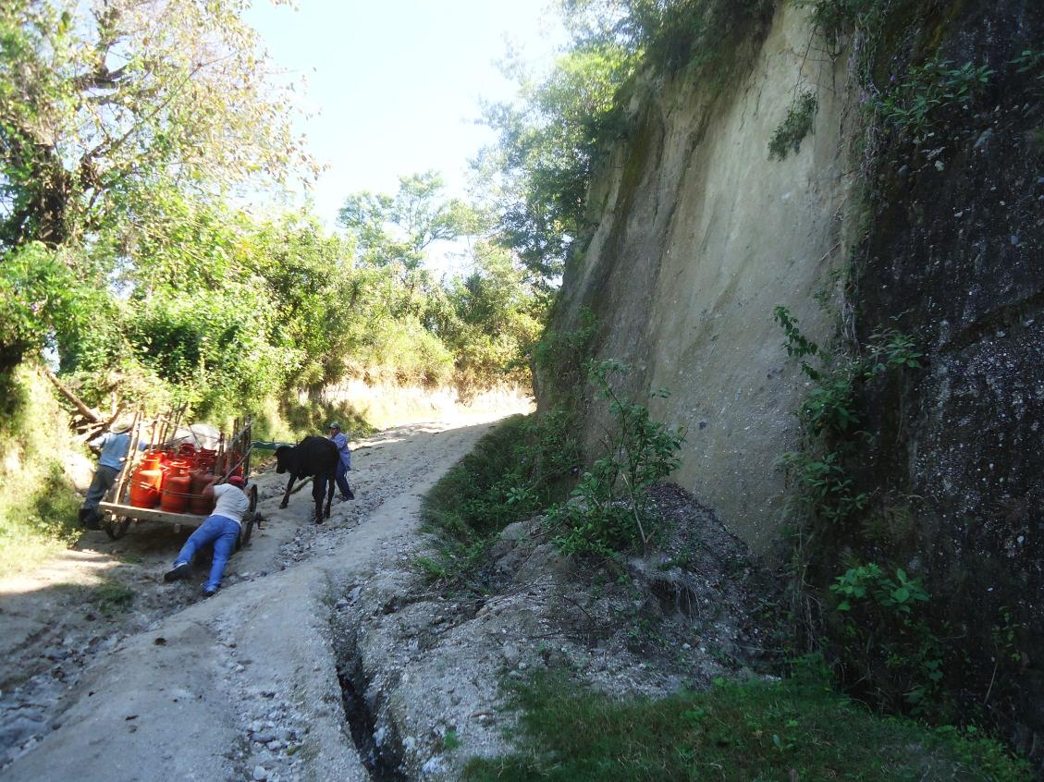
Cantón Las Malacoff, Cárcava en la calle y muro que amenaza con derrumbes Calle de los Campos a Los Anzora a 40 m del rio El Sillero

Slide 13
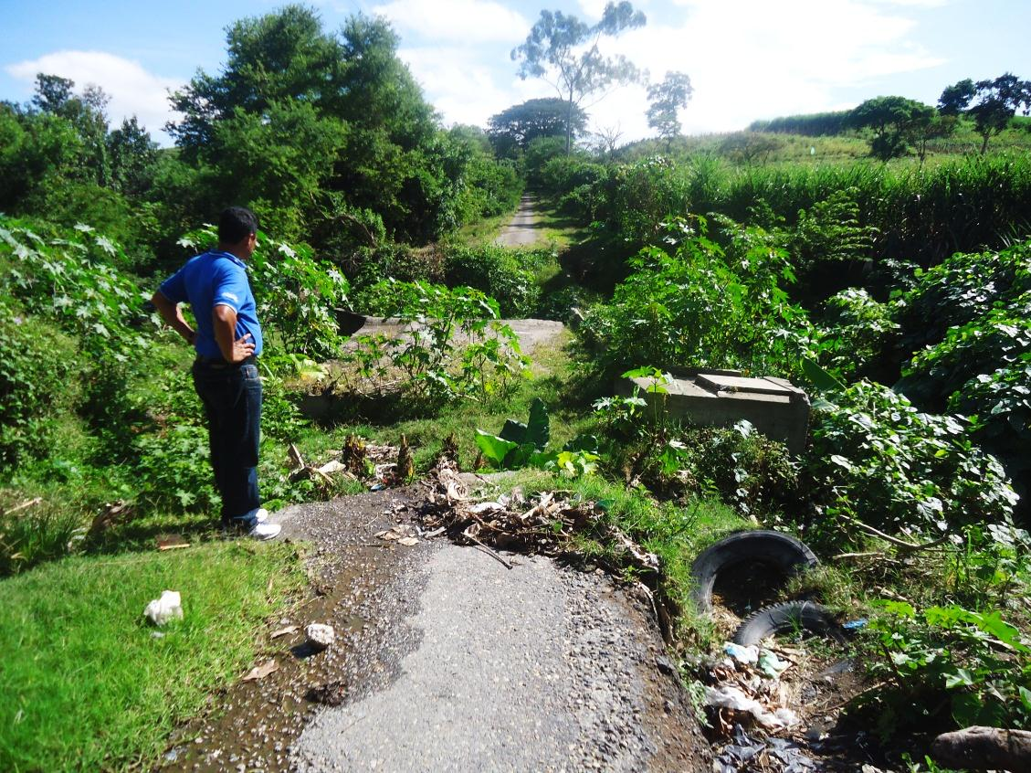
Cantón Las Flores, Puente Colapsado en calle nueva a la bomba de la comunidad Los Héroes

Slide 14
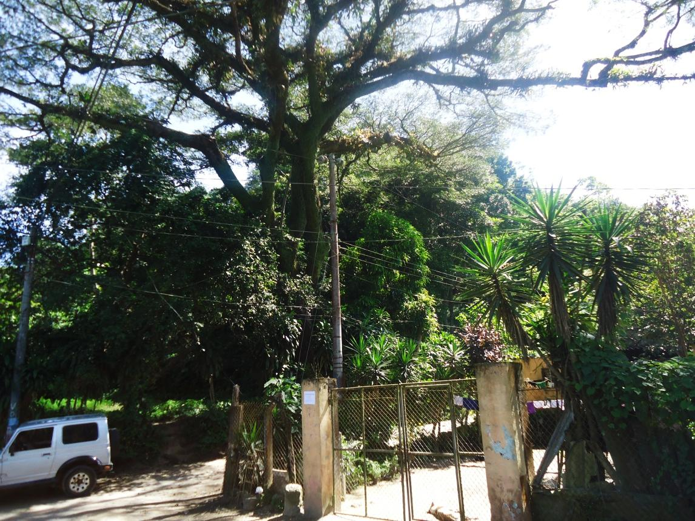
Cantón El Rosario, árbol de gran tamaño entrada del caserío Los Calderones

Slide 15
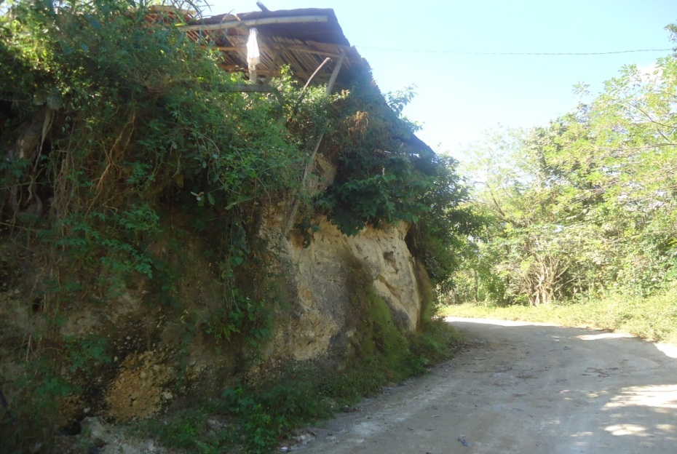
Foto 21. Cantón El Transito, vivienda en riesgo de deslizamiento A la par del molino

Slide 16
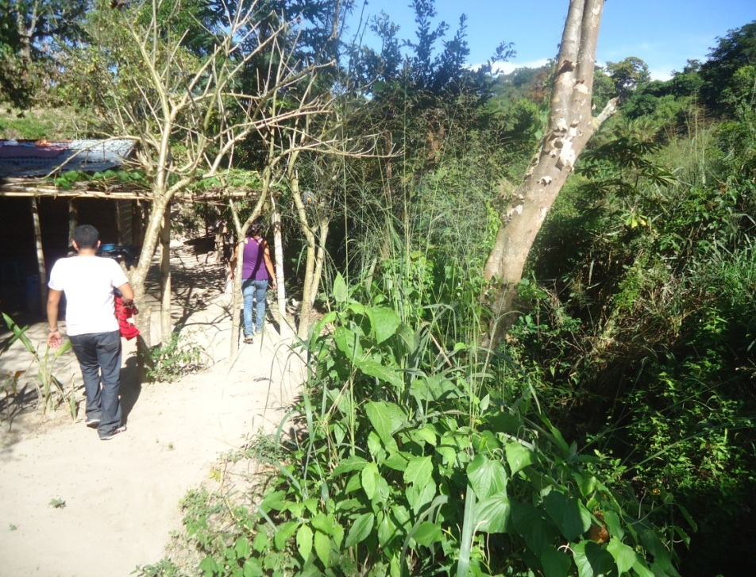
Cantón El Sauce, C. Los granados, vivienda arriba del puente de bambú.

Slide 17
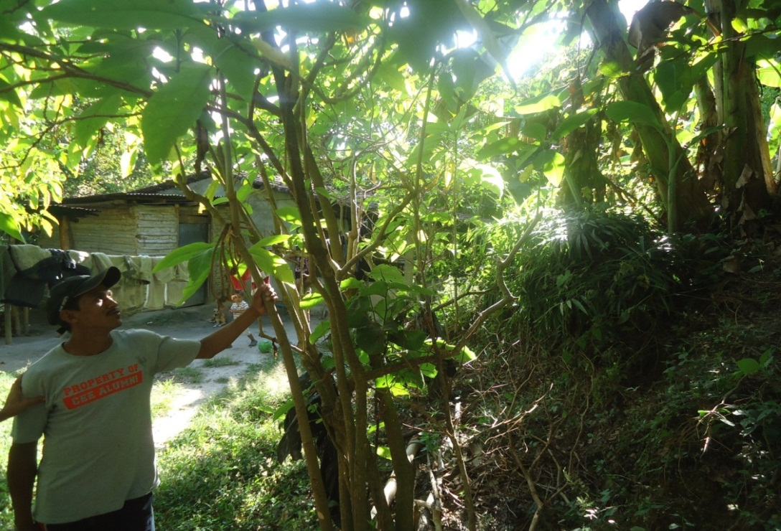
Foto 24. Ctón El Sauce, Caserío La Cruz, Desliz. casa de don Roberto Anzora

Slide 18
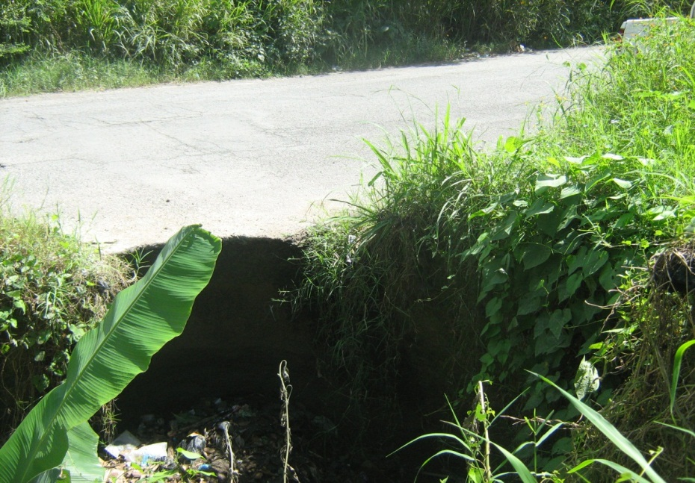
Cantón Las Flores, formación de cárcava en la calle ubicada entre la comunidad monseñor Romero y residencial Libertad

Slide 19
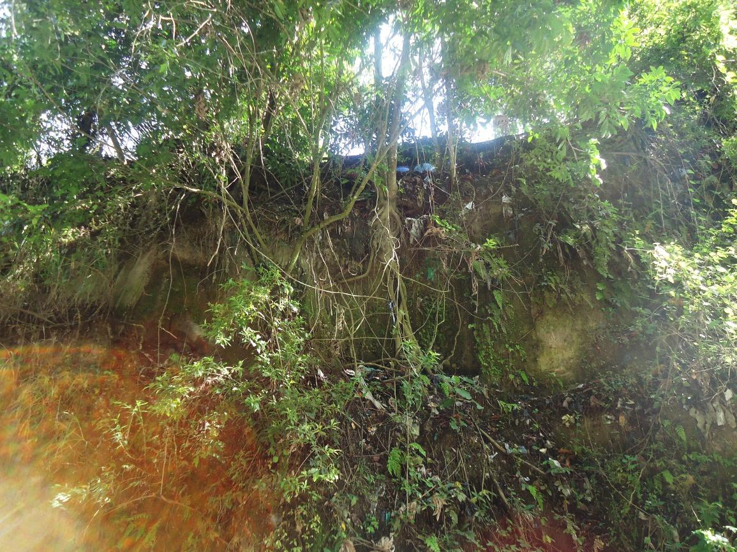
Foto 29. Cantón Veracruz, desliz. en Calle al Rincón, cas. Los Anzora y Guillen Ruano

Slide 20
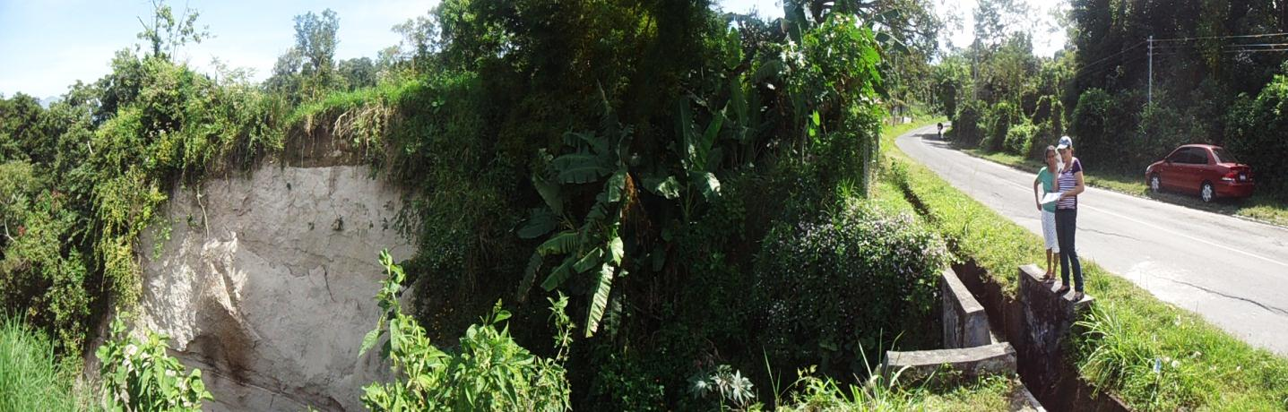
Cantón Veracruz, Cárcava El Barrancón en calle principal

Slide 21
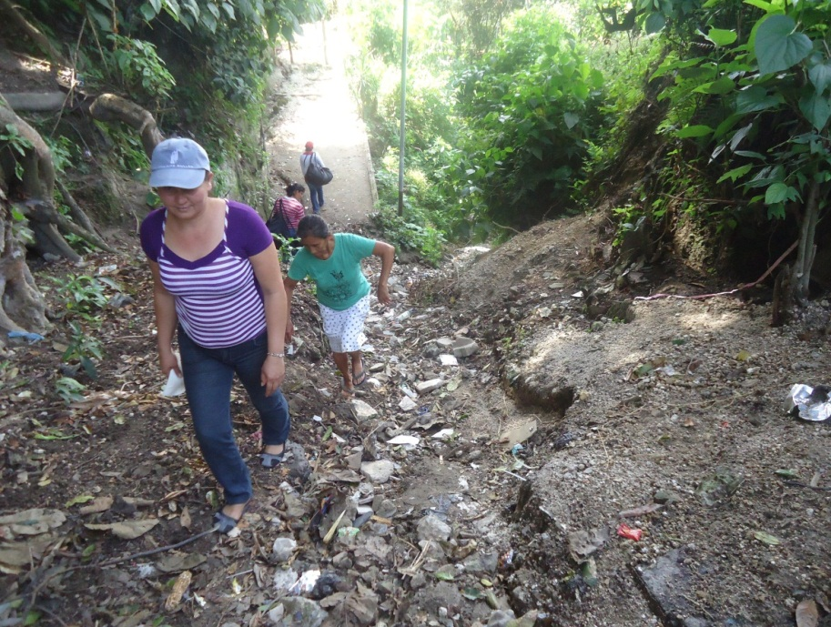
Foto 31.1 Cantón Veracruz, cárcava camino al Rio

Slide 22
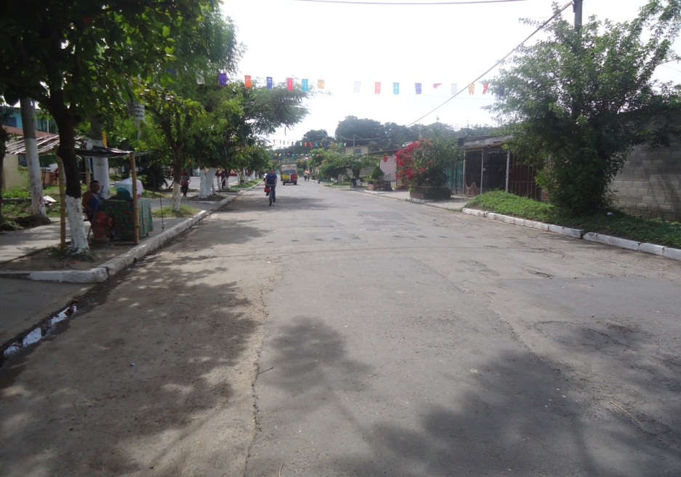
Casco Urbano, Inundación en Avenida El Tejar 1° Etapa de la residencial El Tejar

Slide 23
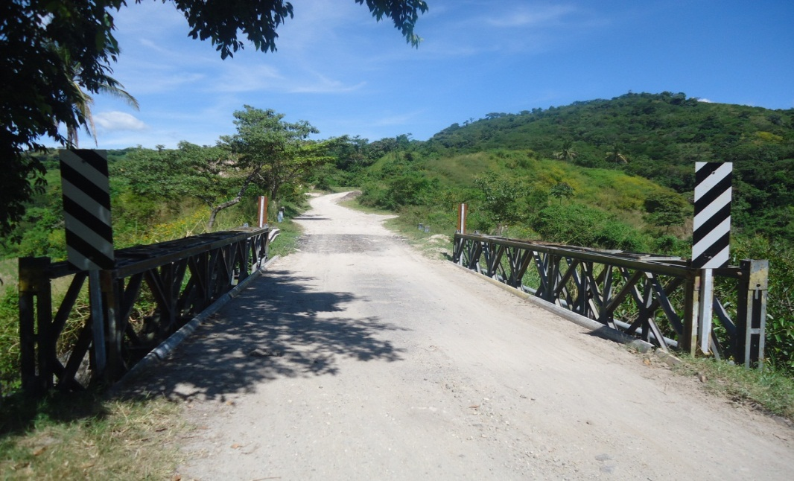
Cantón El Rosario, Hundimiento del puente, Sector 2

Slide 24
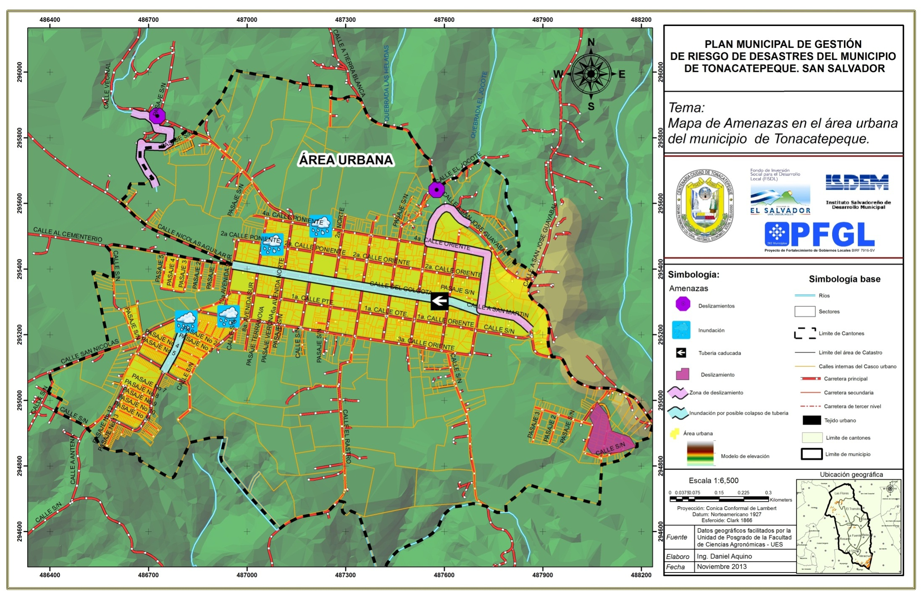
Mapa de Amenazas

Slide 25
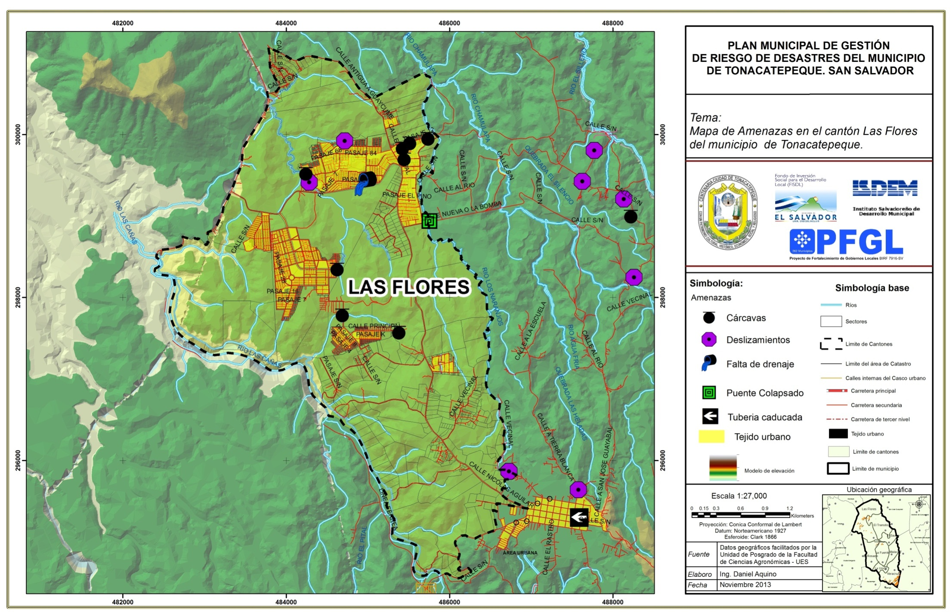
Cont….

Slide 26
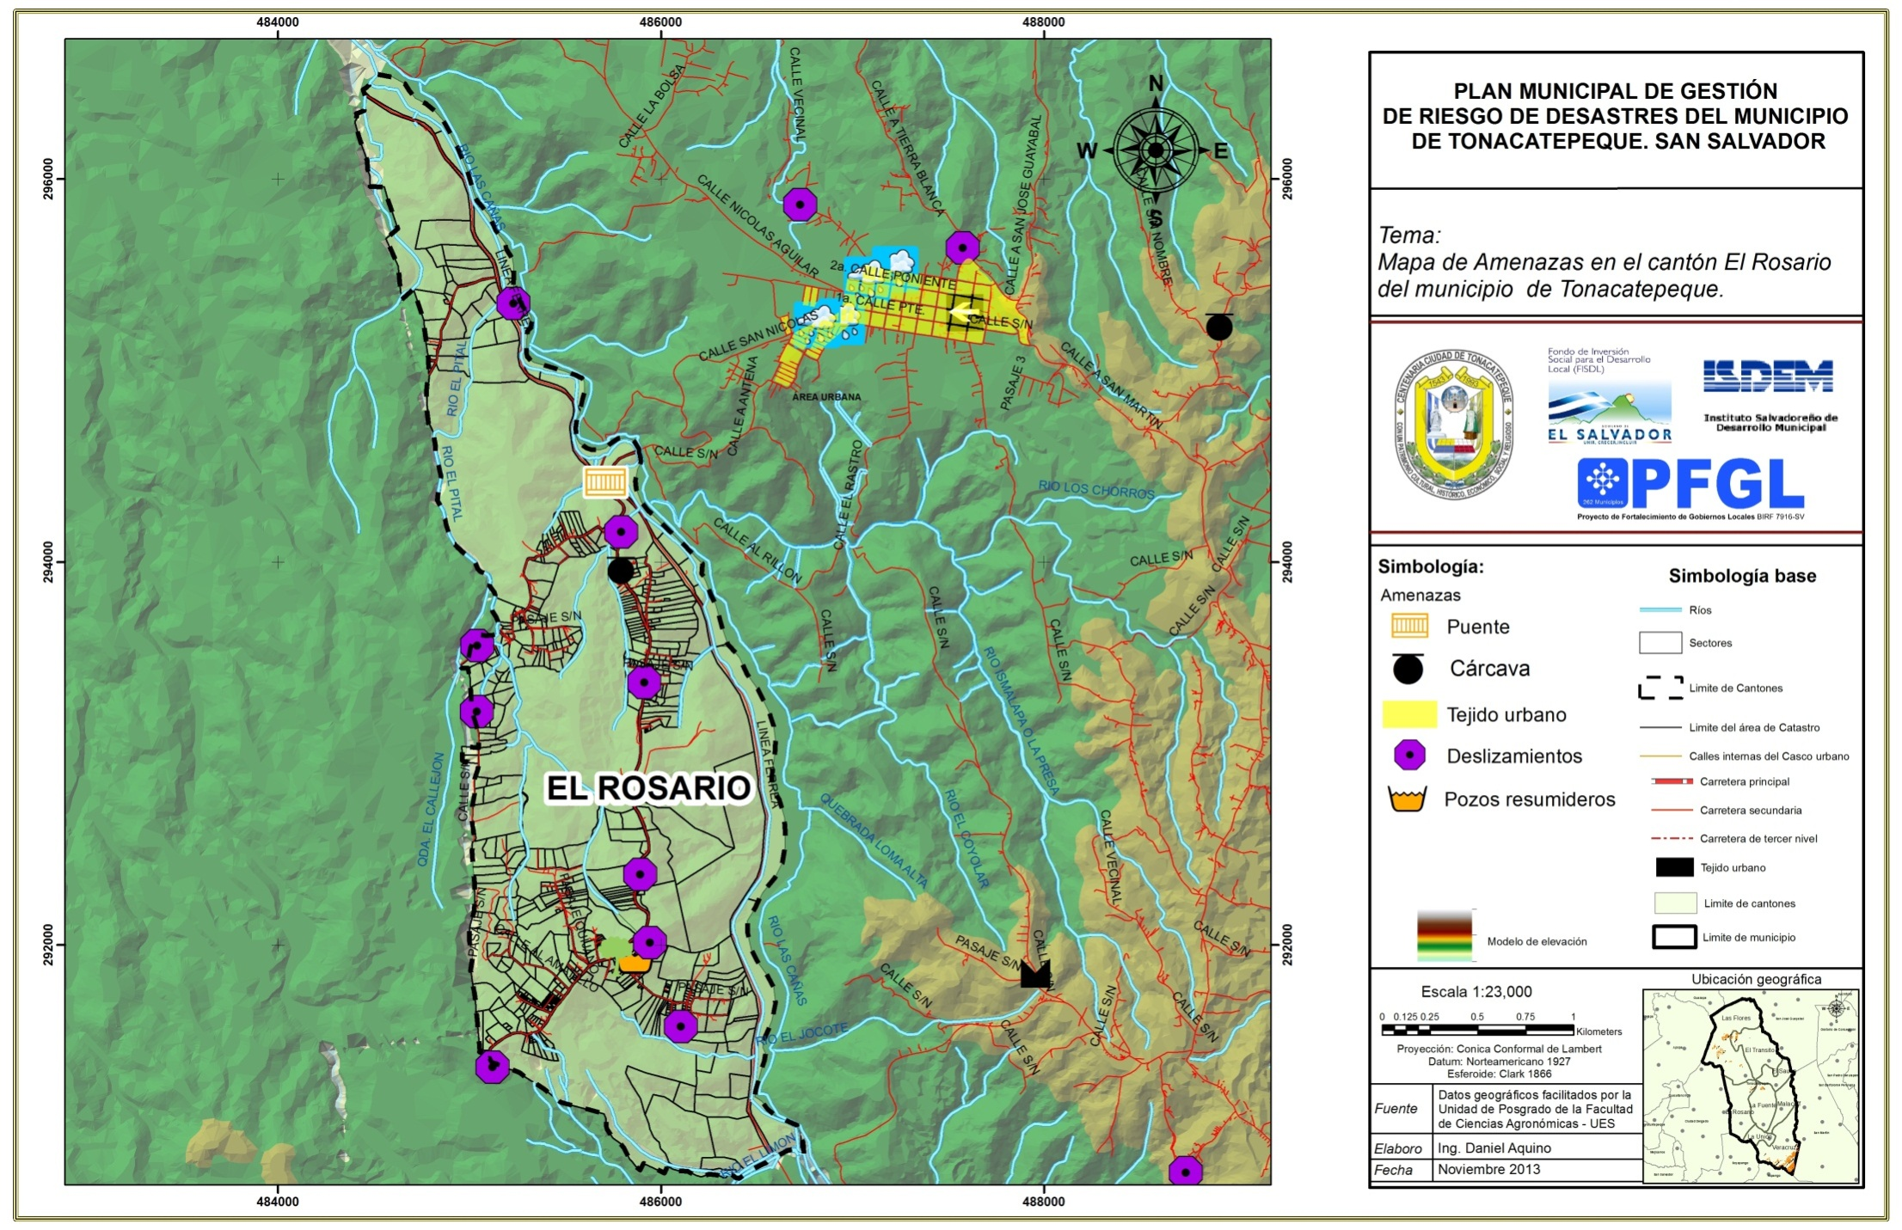
Cont…

Slide 27
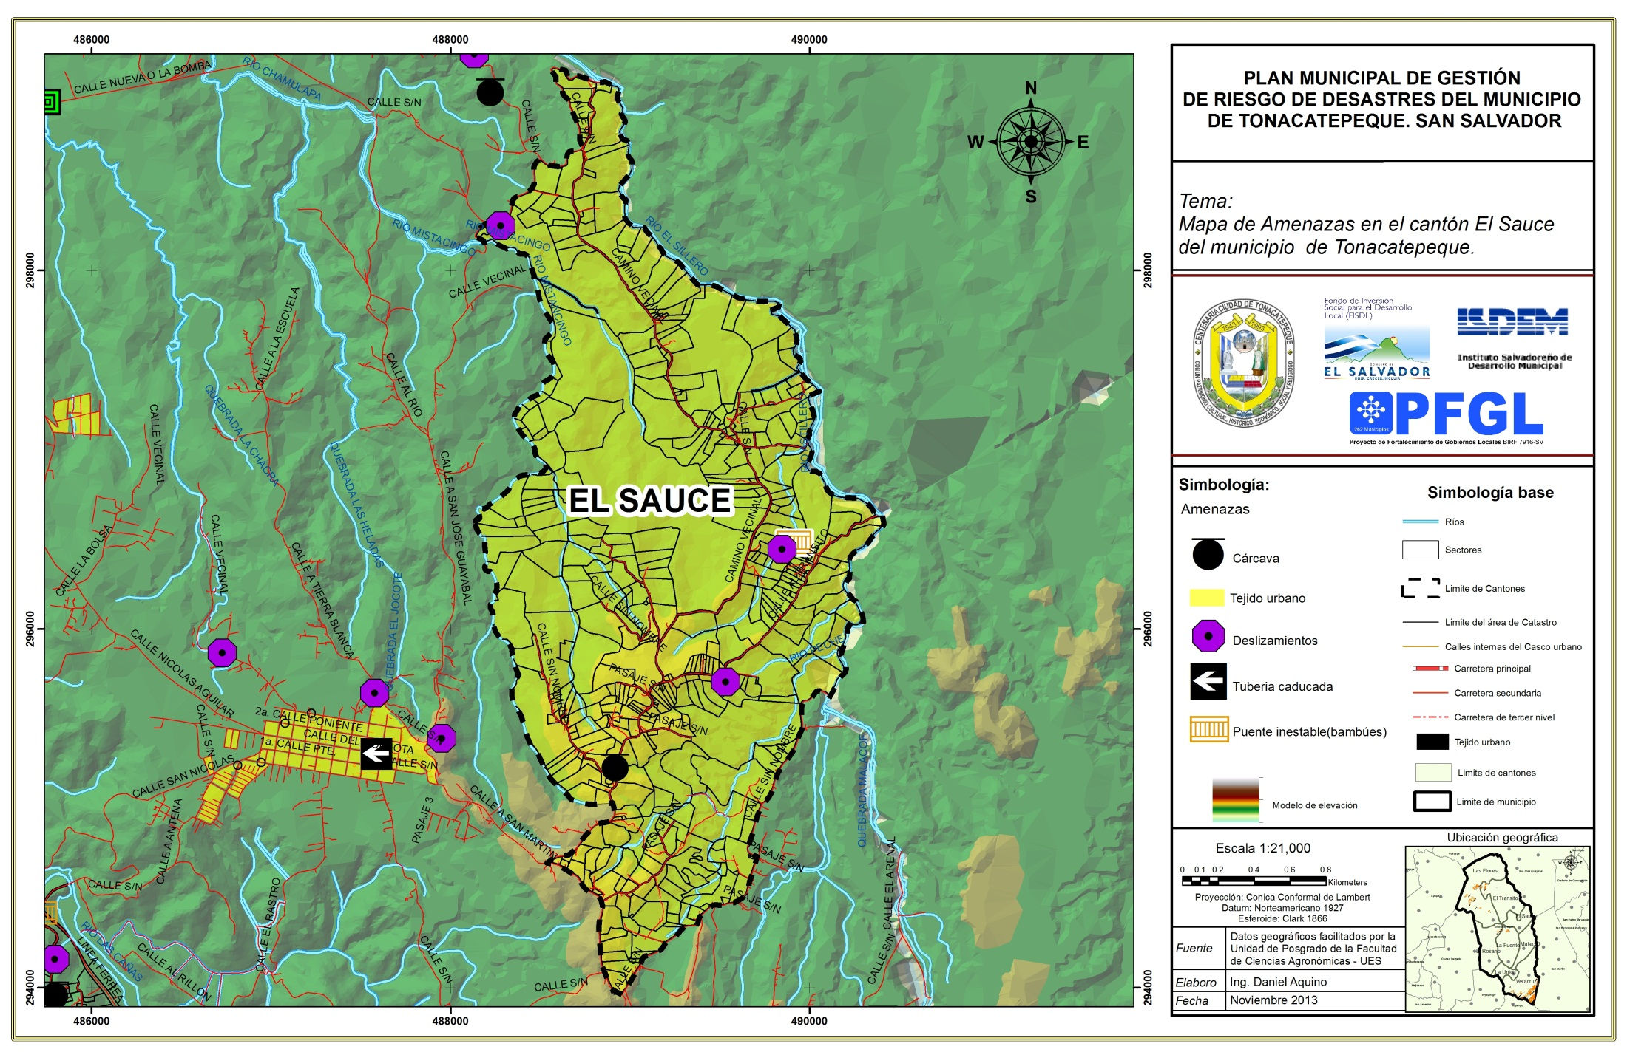
Cont…

Slide 28
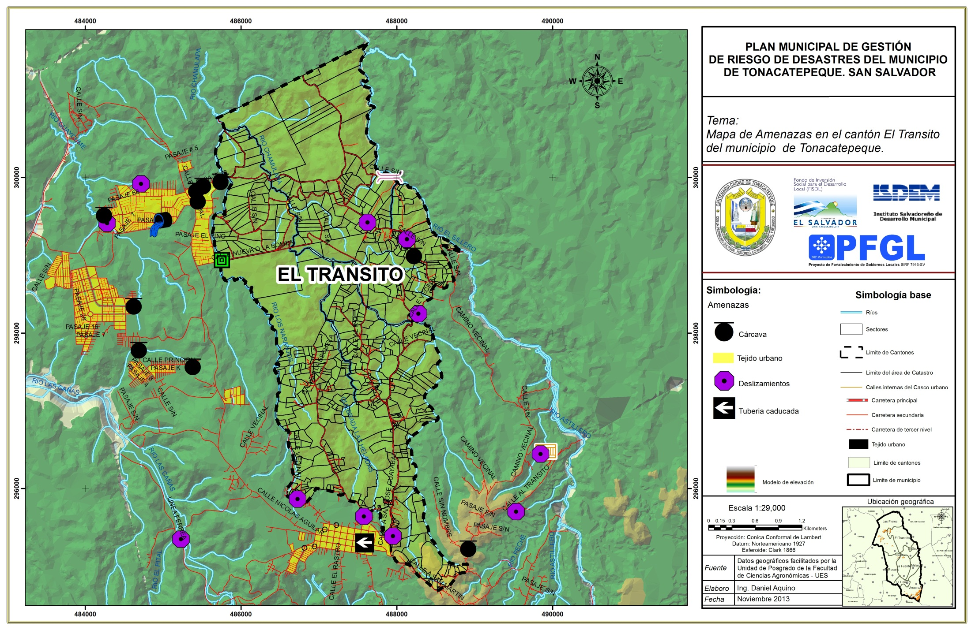
Cont…

Slide 29
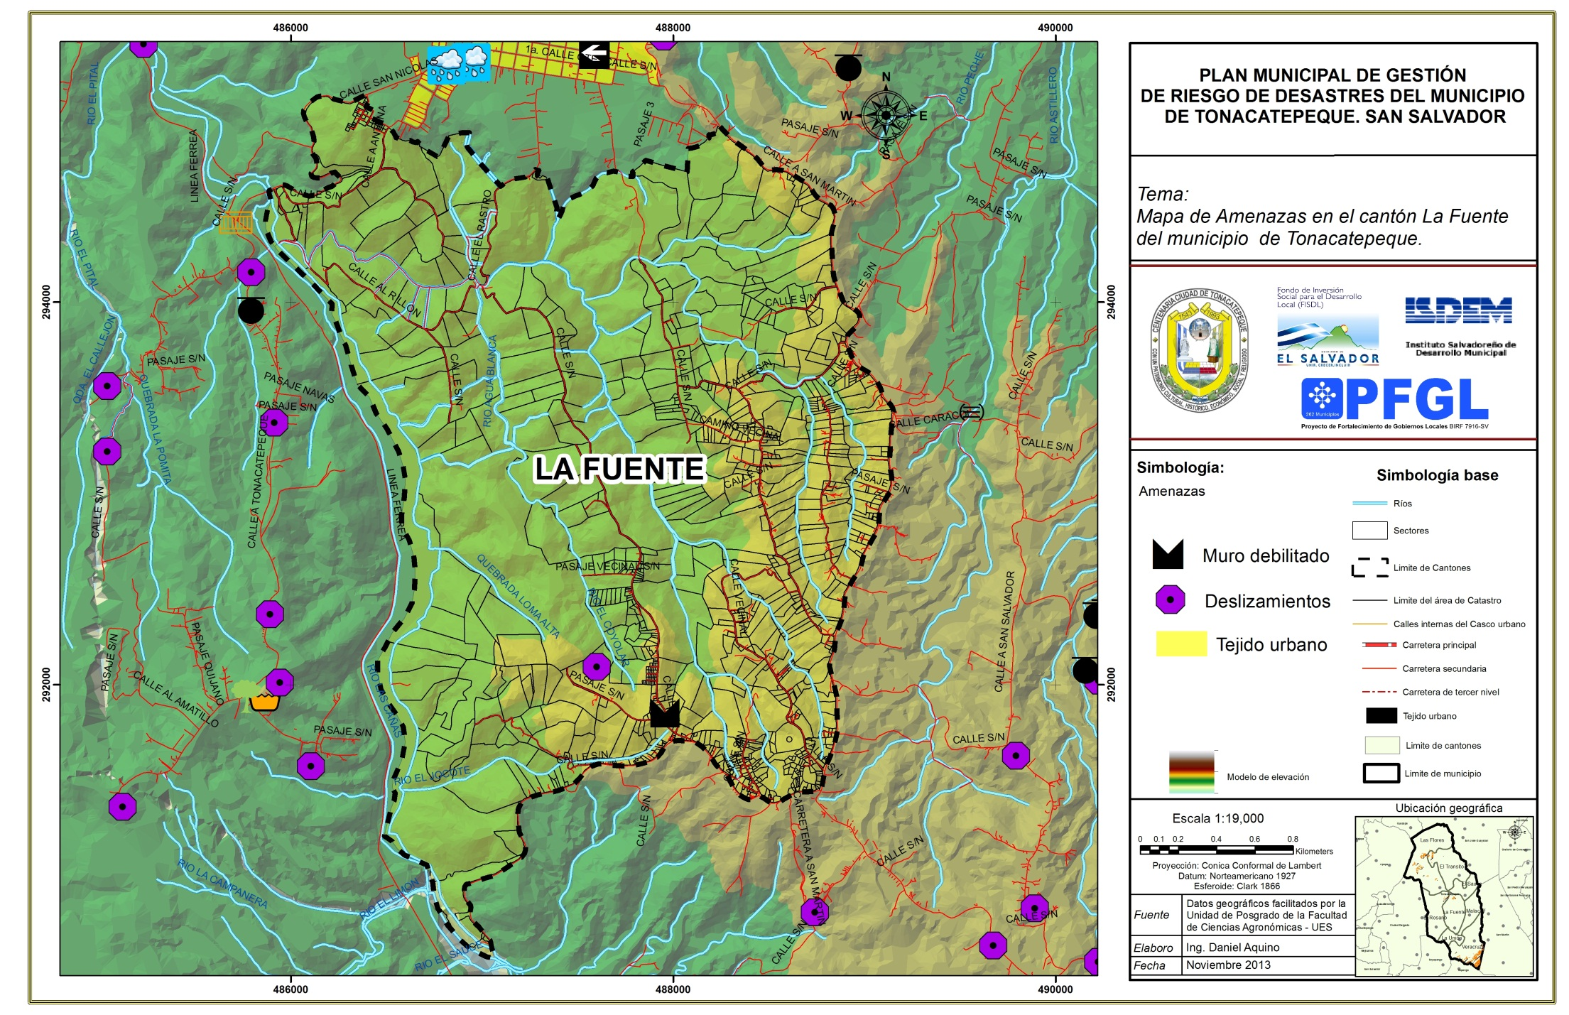
Cont…

Slide 30
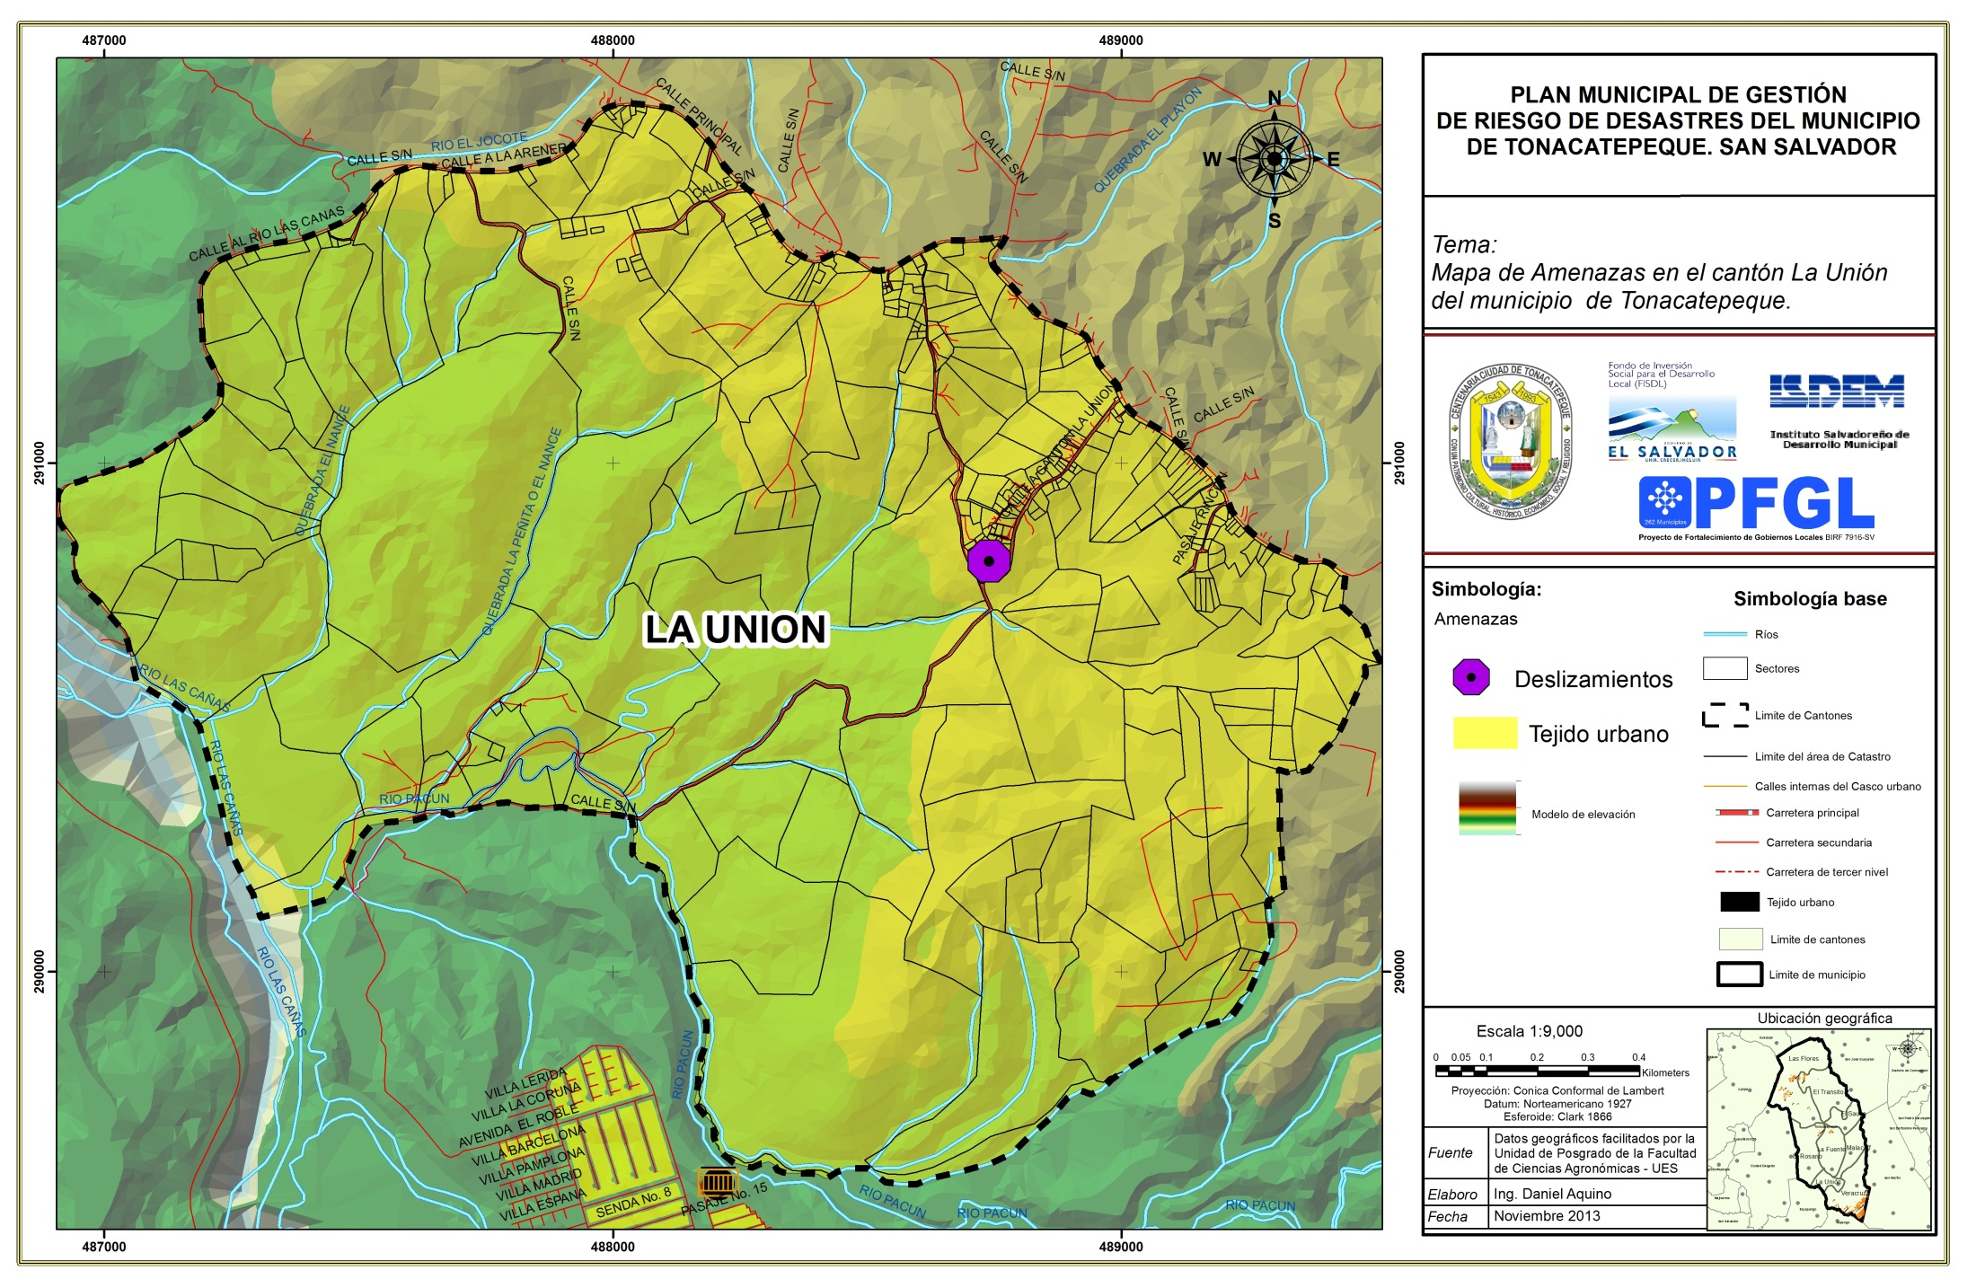
Cont…

Slide 31
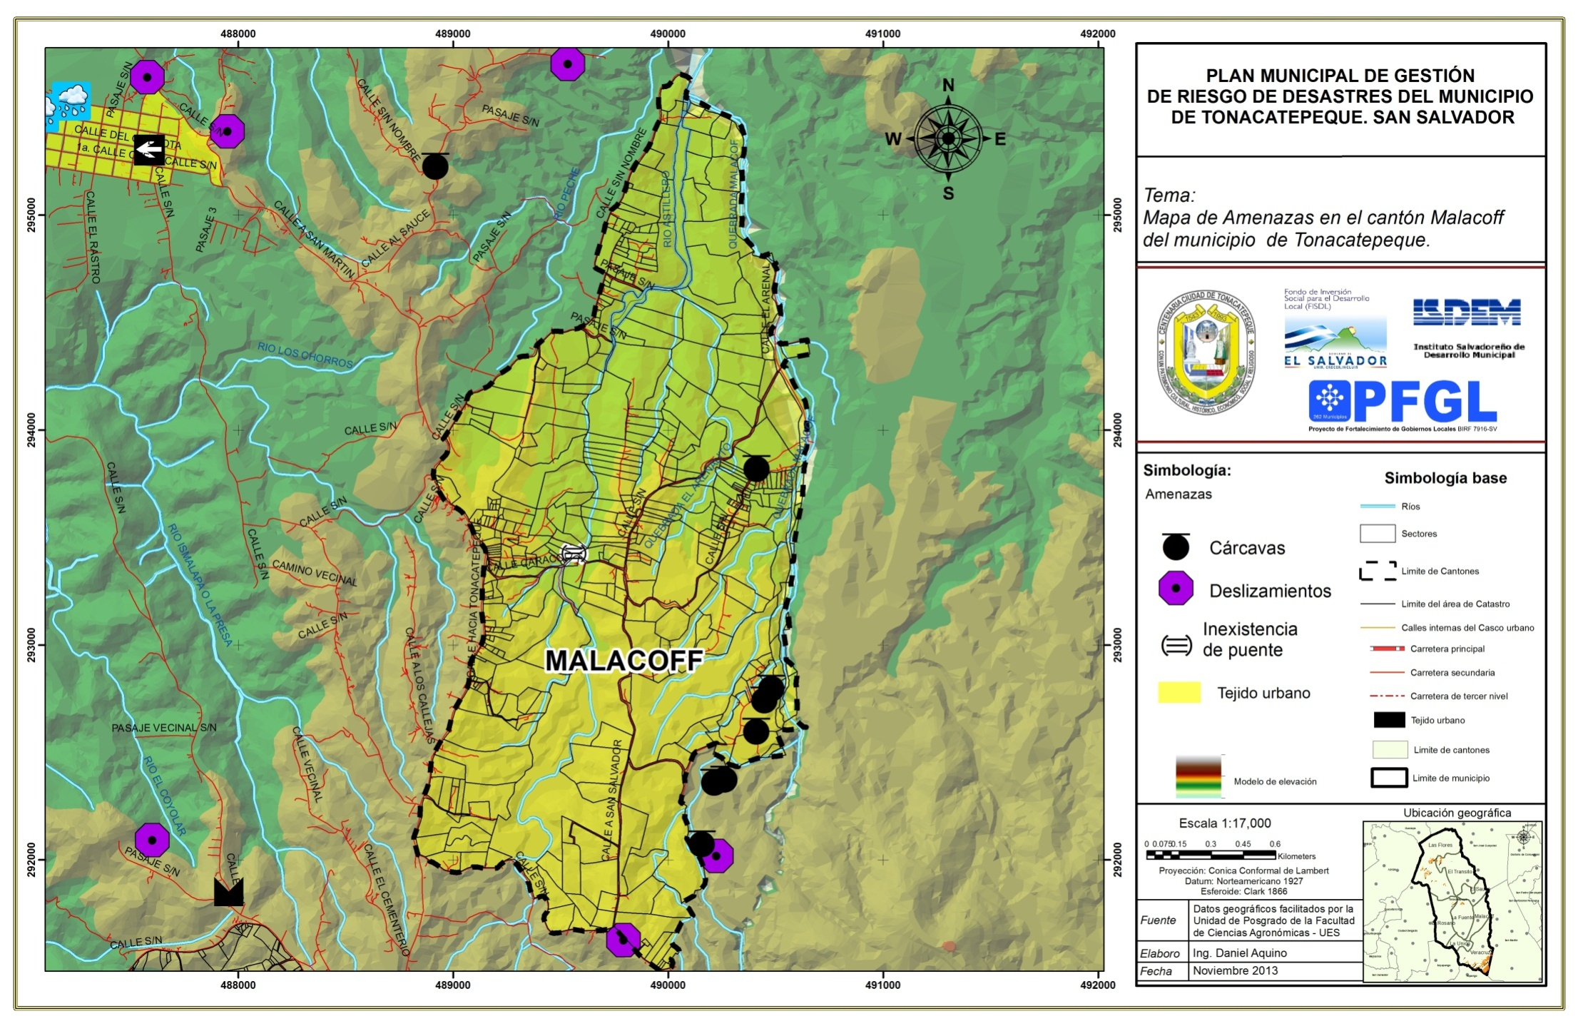
Cont…

Slide 32
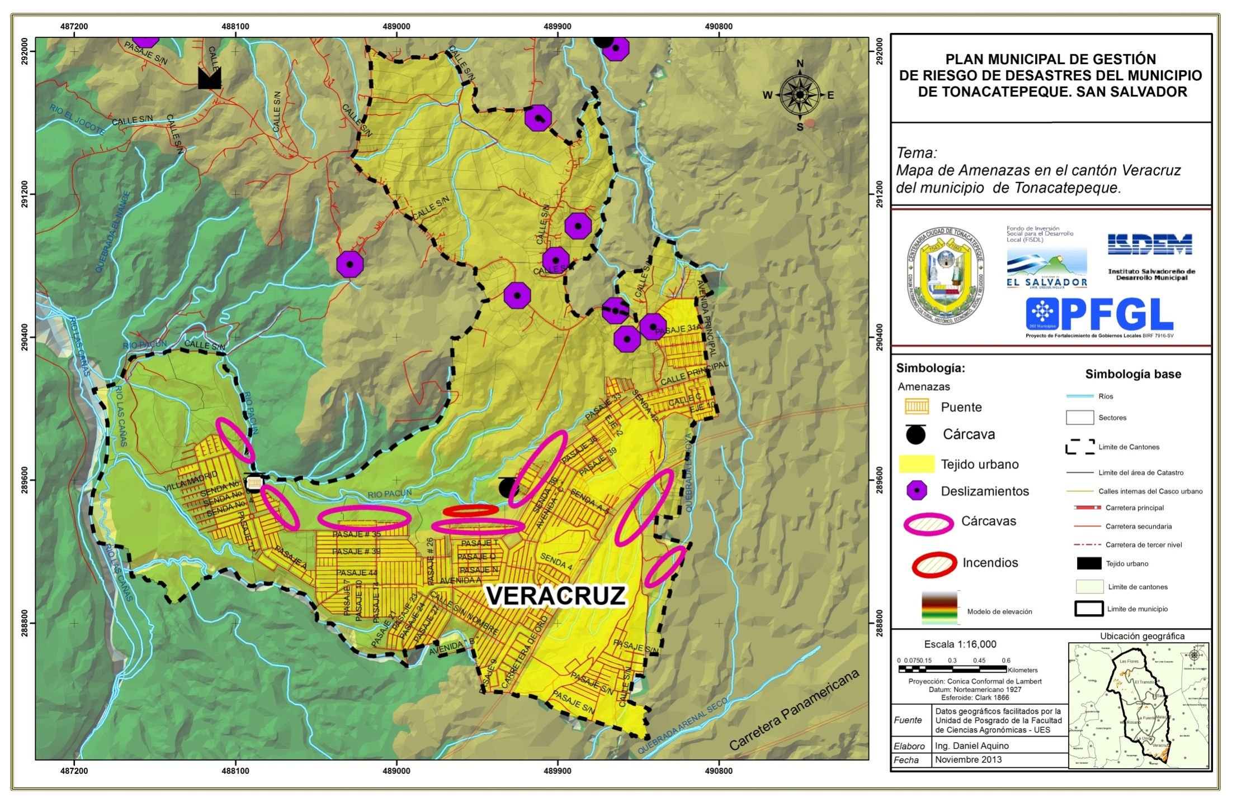
Cont…

Slide 33
INSTRUMENTOS LEGALES LOCALES QUE SE RELACIONAN CON LA GESTIÓN DEL RIESGO
INSTRUMENTO LEGAL | OBJETIVO
Constitución de la Republica | Ley primaria del país, contiene principios básicos de convivencia, derechos y deberes de sus habitantes
Código Municipal | Desarrollar los principios constitucionales referentes a la organización, funcionamiento y ejercicio de las facultades autónomas de los municipios
Ley de Medio Ambiente | Desarrollar las disposiciones de la republica referente a la protección, conservación y recuperación del Medio Ambiente, el uso sostenible de los Recursos Naturales que permiten mejorar la calidad de vida de las presentes y futuras generaciones, así como normar la gestión ambiental pública y privada y la protección ambiental como obligación del estado
Ley de Ordenamiento y Desarrollo Territorial | Fortalecer la capacidad institucional del estado para ordenar el uso del territorio y orientar las inversiones públicas y privadas necesarias para alcanzar el desarrollo sostenible, así como normar un espacio intermedio de coordinación entre los niveles del gobierno nacional y local
Ley forestal | Establecer disposiciones que permitan el incremento, manejo y aprovechamiento sostenido de los recursos forestales y el desarrollo de la industria maderera
Ley de protección Civil Prevención y Mitigación de Desastres | Prevenir, mitigar y atender de manera efectiva los desastres naturales y antrópicas en el país
Ordenanza Reguladora de las Tasas por Servicios Municipales que presta la Alcaldía Municipal de Tonacatepeque, Departamento de San Salvador. | Establece la retribución económica hecha por el contribuyente o usuario, en atención al servicio público de naturaleza administrativa o jurídica prestado por la alcaldía municipal
Ordenanza de Zonas de protección y conservación de los Recursos Naturales, 1998 | Establece las zonas de protección y conservación de los Recursos Naturales, sobre la base de los análisis técnicos establecidos en la formulación del Plan Maestro de desarrollo.
Ordenanza de uso y Protección de los recursos Naturales en la Jurisdicción del Municipio de Tonacatepeque, Departamento de San Salvador, 2001 | El objeto del presente instrumento es regular las disposiciones del uso y protección del suelo, agua, flora y vida silvestre.
Propuesta de Zonificación Ambiental del Territorio y definición de Los Criterios de Ordenamiento Ambiental. MARN-OPAMSS | Este documento responde a la propuesta de zonificación ambiental de la Subregión Metropolitana de San Salvado
Plan Municipal de Protección Civil, Prevención y Mitigación de Desastres de Tonacatepeque | está encaminado a enfrentar situaciones adversas provocadas por los desastres y así disminuir en el futuro la pérdida de vidas humanas y sus bienes

Slide 34
DESARROLLO DEL PLAN
OBJETIVO ESTRATÉGICO GENERAL
Construir de manera participativa un sistema integral de alerta temprana con el propósito de monitorear las amenazas y zonas vulnerables del municipio y gestionar el riesgo de manera correctiva y prospectiva.

Slide 35
Línea Estratégica 1: GESTIÓN REACTIVA DEL RIESGO: EMERGENCIA
PROGRAMAS | RESULTADOS ESPERADOS | PROYECTOS
Fortalecer las capacidades técnicas de la municipalidad y Comisión Municipal de Protección Civil, para la respuesta en la coordinación activa ante los impactos generados por los desastres naturales. | Municipalidad y Comisión Municipal de Protección Civil fortalecida para la atención de emergencia de manera efectiva. | Fortalecimiento de las capacidades técnicas a la Unidad de Medio Ambiente para la atención de emergencias y monitoreo. Capacitación a la CMPC para el manejo y control de operaciones interinstitucionales ante las emergencias de los desastres. Fortalecimiento de mecanismos de preparación y respuesta.
Mejorar las capacidades a las Comisiones Comunales de Protección Civil en coordinación con la municipalidad. | Comisiones Comunales de Protección Civil capacitadas y fortalecidas en la atención de emergencias. | Elaboración de Planes Comunales de Emergencia. Capacitación a las Comisiones Comunales de Protección Civil sobre vulnerabilidad, riesgo comunitario y sistemas de alerta temprana. Equipamiento de herramientas a las Comisiones Comunales de Protección Civil para la atención de emergencias
Perfeccionar las capacidades municipales en el monitoreo y registro de desastres. | Unidad municipal de medio ambiente fortalecida para el monitoreo ante los desastres. | Fortalecimiento en sistemas de información territorial y comunicación al equipo interinstitucional designado para el monitoreo y registro de desastres y situaciones de riesgo identificadas. Fortalecimiento municipal e Interinstitucional para la implementación de un sistema de alerta temprana

Slide 36
Línea Estratégica 2: GESTIÓN CORRECTIVA DEL RIESGO
PROGRAMAS | RESULTADOS ESPERADOS | PROYECTOS
Fortificar a las unidades de medio ambiente y del COE para el control y monitoreo de los riesgos existentes. | Identificación de las diferentes zonas de riesgo que existen en el municipio para su control y monitoreo. | Atención a las familias expuestas en los riesgos existentes a traves de obras de mitigación. Talleres técnicos sobre construcción de muros de llantas y barreras vivas como obras de mitigación en zonas identificadas. Establecimiento de alianzas estratégicas a través de representantes locales, empresa privada y municipalidad para la gestión de recursos para la mitigación del riesgo. Elaboración de un portafolio de proyectos de infraestructura en los sitios priorizados para mitigar el riesgo existente. Establecer un comité para la priorización de recursos para la ejecución de obras físicas de mitigación del riesgo
Potencializar el Plan Municipal contra el Dengue | Protección a los ciudadanos y ciudadanas del municipio contra el dengue. | Capacitación a la Comisión Municipal y Comisiones Comunales de Protección Civil en el uso de las prácticas del control de vectores. Confección de un Plan de fumigación y avatización a ejecutar de forma interinstitucionales.

Slide 37
Línea Estratégica 3: GESTIÓN PROSPECTIVA DEL RIESGO
PROGRAMAS | RESULTADOS ESPERADOS | PROYECTOS
Fortalecimiento de la Unidad Municipal de Medio Ambiente y la Comisión Municipal de Protección Civil para la gestión prospectiva. | Municipalidad se apropia de la visión prospectiva para minimizar el riesgo. | Capacitación a la Comisión Municipal de Protección Central y Unidad Municipal de Medio Ambiente en el tema de Gestión de Riesgos. Infraestructura para el funcionamiento del COE y unidad municipal de medio ambiente. Equipamiento tecnológico a la Unidad Municipal de Medio Ambiental.
Asignación de una partida presupuestaria para el monitoreo de la gestion del riesgo a traves de la unidad municipal de medio ambiente. | Municipalidad cuenta con partida presupuestaria para atender la gestión de riesgos. | Fortalecimiento de recursos financieros y tecnicos para la optima función de la Unidad Municipal de Medio Ambiente. Contratación de promotores para la gestión del riesgo.
Planificación territorial del municipio con enfasis en gestion de riesgos para el monitero y reducción de las amenazas y las zonas vulnerables. | Municipalidad dispone de un plan de ordenamiento territorial con propuesta de gestión de riesgos. | Replanteamiento del ordenamiento territorial con el enfoque de gestión de riesgos. Compra de un vehículo para el monitoreo de las diferentes zonas de vulnerables y de amenazas. Actualización del mapa de zonificación urbanística del municipio, considerando limitantes ambientales, riesgos de desastres y amenazas. Elaboración de la ordenanza ambiental del municipio, proponiendo zonas de alto riesgo y los usos no permitidos

Slide 38

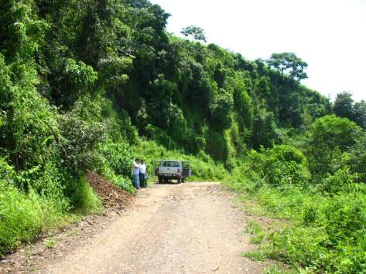
FICHAS DE PROYECTOS
SITIO CRITICO # 1: Cantón Veracruz (urbano); Cumbres de San Bartolo, Comunidad Europea. | PROBLEMA: Amenaza de Cárcava
ELEMENTOS EXPUESTOS: 123 viviendas y sus habitantes | ¿QUE VOY A SOLUCIONAR? Evitar la destrucción de 123 viviendas Evitar la mortalidad de los habitantes
¿A QUIEN VOY A BENEFICIAR? A 615 personas ¿QUE INSTRUMENTOS LEGALES SE VINCULAN A LA APLICACIÓN DE ESTAS SOLUCIONES? Ley de reglamento de protección Civil Ordenanza de Zonas de protección y conservación de los Recursos Naturales, del municipio de Tonacatepeque, 1998. Fuente: Pautas Metodológicas para la Planificación Municipal de la gestión del Riesgo de desastres.2013 Ordenanza de uso y Protección de los recursos Naturales en la Jurisdicción del Municipio de Tonacatepeque, Departamento de San Salvador, 2001 | ¿COMO LO VOY A SOLUCIONAR? Enfoque Reactivo? Fortaleciendo las capacidades de los lideres comunales de la zona Elaboración de planes comunitarios de gestión del riesgo de desastres. Enfoque Correctivo? Gestionar con el MOP la construcción de taludes (esta en proceso de gestión) Enfoque Prospectivo? Aplicación del Plan de gestión del Riesgo Aplicación de Ordenanza de Zonas de protección y conservación de los Recursos Naturales, del municipio de Tonacatepeque, 1998
Fuente: Pautas Metodológicas para la Planificación Municipal de la gestión del Riesgo de desastres.2013

Slide 39
FICHAS DE PROYECTOS
SITIO CRITICO # 2: Cantón Veracruz (urbano); Alta Vista Polígonos 11 A y 11B, Polígonos 11 A y 11B, Polígono 16, Cima III y IV | PROBLEMA: Amenaza de Cárcava
ELEMENTOS EXPUESTOS: 250 viviendas y sus habitantes | ¿QUE VOY A SOLUCIONAR? Evitar el colapso de 250 viviendas Evitar la mortalidad de los habitantes
¿A QUIEN VOY A BENEFICIAR? A 1250 personas ¿Qué INSTRUMENTOS LEGALES SE VINCULAN A LA APLICACIÓN DE ESTAS SOLUCIONES? Ley de reglamento de protección Civil Ordenanza de Zonas de protección y conservación de los Recursos Naturales, del municipio de Tonacatepeque, 1998. Fuente: Pautas Metodológicas para la Planificación Municipal de la gestión del Riesgo de desastres.2013 Ordenanza de uso y Protección de los recursos Naturales en la Jurisdicción del Municipio de Tonacatepeque, Departamento de San Salvador, 2001 | ¿COMO LO VOY A SOLUCIONAR? Enfoque Reactivo? Capacitación a los lideres comunitarios de la zona Elaboración de planes comunitarios de gestión del riesgo de desastres. Elaboración de planes de emergencia. Enfoque Correctivo? Hacer un convenio entre alcaldía y MOP, conjuntamente con la empresa constructora Roble para la realización de obras de mitigación. Construcción de taludes Enfoque Prospectivo? Elaboración de Ordenanza de Ordenamiento territorial.

Slide 40
FICHAS DE PROYECTOS
SITIO CRITICO # 3: Cantón Las Flores, Distrito Italia N° 2 frente a unidad de salud | PROBLEMA: Amenaza de Cárcava
ELEMENTOS EXPUESTOS: 300 viviendas y sus habitantes | ¿QUE VOY A SOLUCIONAR? Evitar el colapso de 300 viviendas Evitar que la cárcava llegue hasta la unidad de salud.
¿A QUIEN VOY A BENEFICIAR? A 1500 personas ¿Qué INSTRUMENTOS LEGALES SE VINCULAN A LA APLICACIÓN DE ESTAS SOLUCIONES? Ordenanza de Zonas de protección y conservación de los Recursos Naturales, del municipio de Tonacatepeque, 1998. Fuente: Pautas Metodológicas para la Planificación Municipal de la gestión del Riesgo de desastres.2013 Ordenanza de uso y Protección de los recursos Naturales en la Jurisdicción del Municipio de Tonacatepeque, Departamento de San Salvador, 2001 | ¿COMO LO VOY A SOLUCIONAR? Enfoque Reactivo? Capacitación a los lideres comunitarios de la zona Capacitación al personal de la unidad de salud sobre plan de emergencia. Enfoque Correctivo? Hacer un convenio entre la Dirección de Adaptación al cambio Climático y la Gestión Estratégica del Riesgo (DACGER), y la municipalidad. Construcción de muro de retención Enfoque Prospectivo? Aplicación del plan de Gestión del riesgo de Desastres. Darle mantenimiento al muro de retención.

Slide 41
FICHAS DE PROYECTOS
SITIO CRITICO # 4: Cantón Malacoff, entrada principal. | PROBLEMA: Amenaza de por falta de Puente
ELEMENTOS EXPUESTOS: Todo el Cantón Malacoff | ¿QUE VOY A SOLUCIONAR? Mejorar el Transito del transporte publico privado. Reducir el riesgo de los habitantes al cruzar el rio en época lluviosa.
¿A QUIEN VOY A BENEFICIAR? A 2380 personas ¿Qué INSTRUMENTOS LEGALES SE VINCULAN A LA APLICACIÓN DE ESTAS SOLUCIONES? Ley de reglamento de protección Civil Fuente: Pautas Metodológicas para la Planificación Municipal de la gestión del Riesgo de desastres.2013 | ¿COMO LO VOY A SOLUCIONAR? Enfoque Reactivo? Elaboración de planes comunitarios de gestión del riesgo de desastres. Elaboración de planes de emergencia. Enfoque Correctivo? Construcción de la rampa más larga del puente Hacer un convenio con la municipalidad de Guayabal Enfoque Prospectivo? Darle Mantenimiento al puente Aplicación del Plan de gestión del riesgo de Desastres.

Slide 42
FICHAS DE PROYECTOS
SITIO CRITICO # 5: Cantón Malacoff, Todo el Caserío Los Campos | PROBLEMA: Amenaza de Cárcava
ELEMENTOS EXPUESTOS: 20 viviendas y sus habitantes | ¿QUE VOY A SOLUCIONAR? Evitar el colapso de 20 viviendas Evitar la mortalidad en la comunidad
¿A QUIEN VOY A BENEFICIAR? A 100 personas ¿Qué INSTRUMENTOS LEGALES SE VINCULAN A LA APLICACIÓN DE ESTAS SOLUCIONES? Ley de reglamento de protección Civil Ordenanza de Zonas de protección y conservación de los Recursos Naturales, del municipio de Tonacatepeque, 1998. Ordenanza de uso y Protección de los recursos Naturales en la Jurisdicción del Municipio de Tonacatepeque, Departamento de San Salvador, 2001 Fuente: Pautas Metodológicas para la Planificación Municipal de la gestión del Riesgo de desastres.2013 | ¿COMO LO VOY A SOLUCIONAR? Enfoque Reactivo? Fortaleciendo las capacidades de los lideres comunales de la zona Conformación de Comité comunal de Protección civil. Enfoque Correctivo? Realización de obras de mitigación Darle mantenimiento a las obras de mitigación ya existentes. Construcción de taludes Enfoque Prospectivo? Aplicación del Plan de gestión del Riesgo Aplicación de Ordenanza de Zonas de protección y conservación de los Recursos Naturales, del municipio de Tonacatepeque, 1998

Slide 43
MEDIDAS PRIORIZADAS A EJECUTAR
#. | MEDIDAS PRIORIZADAS A EJECUTAR | META | RESPONSABLE | EJECUTAR | PRESUPUESTO
 | Línea Estratégica 1: | Gestión reactiva del riesgo : Emergencia
1. | Creación y capacitación de CCPC. | 15 CCPC conformados | Alcaldía ONG | Alcaldía Municipal y ONG | $1000
2 | Capacitación sobre niveles de vulnerabilidad, riesgo comunitario y sistemas de alerta temprana | 25 talleres impartidos en temas de GR | CMPC | Alcaldía Municipal y ONG | $1000
3 | Elaboración de planes comunales de emergencias. | Elaboración de 15 planes comunales de emergencia | Unidad Ambiental CMPC | Alcaldía Municipal | $ 15000
4 | Equipamiento de las CCPC | 15 CCPC muy bien equipadas | Unidad Ambiental CMPC PFGL | Alcaldía Municipal | $ 15000

Slide 44
MEDIDAS PRIORIZADAS A EJECUTAR
#. | MEDIDAS PRIORIZADAS A EJECUTAR | META | RESPONSABLE | EJECUTAR | PRESUPUESTO
 | Línea Estratégica 2: | GESTIÓN CORRECTIVA DEL RIESGO
1 | Construcción y reconstrucción de puentes. | Construcción de dos puentes y reparación de un puente. | Alcaldía Municipal | Alcaldía Municipal | $325,000
2 | Obras de Mitigación | Realización de 10 obras de mitigación | Alcaldía Municipal | Alcaldía Municipal | $75,000
3 | Elaboración de muros de retención por cárcavas. | Se han elaborado al menos 5 muros de retención | Unidad Ambiental CMPC PFGL | Alcaldía Municipal | $75,000
4 | Elaboración de carpetas técnicas de los sitios priorizados. | Se han elaborado 25 carpetas técnicas | Alcaldía Municipal | Alcaldía Municipal | $60,000

Slide 45
MEDIDAS PRIORIZADAS A EJECUTAR
#. | MEDIDAS PRIORIZADAS A EJECUTAR | META | RESPONSABLE | EJECUTAR | PRESUPUESTO
 | Línea Estratégica 3: | GESTIÓN PROSPECTIVA DEL RIESGO
5 | Mejorar las capacidades técnicas del personal de la Unidad de Medio Ambiente y otras área operativas de la municipalidad | Capacitado el personal de la Centro de operaciones de Emergencia (COE) y otros miembros de áreas operativas de la institución | Unidad Ambiental CMPC | Alcaldía Municipal | $1000
6 | Contar con herramientas de monitoreo y otros equipos para realizar eficientemente el trabajo operativo | El Centro de Operaciones de Emergencia (COE) cuenta con un vehículo propio para desplazamiento y monitoreo de Emergencias. Cuenta con una línea telefónica instalada y funcionando correctamente en la Centro de Operaciones de emergencia | Unidad Ambiental CMPC PFGL | Alcaldía Municipal | $27,000
7 | Visitas a Centros Escolares para sensibilizar a la población estudiantil Sobre la importancia de la GIR y motivarlos para incorporarse al grupo voluntario de trabajo municipal | Fomento de la GIR en Centros Escolares | CMPC Centro de Operaciones de Emergencia (COE) | Alcaldía Municipal | $2000

Slide 46
PROPUESTA DE SEGUIMIENTO Y EVALUACIÓN
LÍNEA ESTRATÉGICA 1: GESTIÓN REACTIVA DEL RIESGO : EMERGENCIA Objetivo estratégico: Fortalecer capacidades municipales que contribuyan a la reacción inmediata ante los desastres naturales en coordinación con la CMPC y participación ciudadana.
PROGRAMA | RESULTADOS | META | UNIDAD DE MEDICIÓN | Línea base | AVANCE ACUMULATIVO ACORDE A LOS RESULTADOS POR AÑO |  |  |  |  | Frecuencia | FUENTE DE DATOS/METODOLOGÍA | RESPONSABLE DE REALIZAR LA MEDICIÓN
 |  |  |  |  | 1 | 2 | 3 | 4 | 5
Fortalecer las capacidades técnicas de la municipalidad y Comisión Municipal de Protección Civil, para la respuesta en la coordinación activa ante los impactos generados por los desastres naturales. | Empoderamiento de las capacidades de la comisión municipal, logrando actuar de forma oportuna ante cualquier evento adverso. | Se han implementado al menos 15 capacitaciones en temas de GIR | 100% | 20 | 20 | 20 | 20 | 20 | - | Cada Año | Alcaldía Municipal y Protección Civil | CMPC

Slide 47
PROPUESTA DE SEGUIMIENTO Y EVALUACIÓN
LÍNEA ESTRATÉGICA 1: GESTIÓN REACTIVA DEL RIESGO : EMERGENCIA Objetivo estratégico: Fortalecer capacidades municipales que contribuyan a la reacción inmediata ante los desastres naturales en coordinación con la CMPC y participación ciudadana.
PROGRAMA | RESULTADOS | META | UNIDAD DE MEDICIÓN | Línea base | AVANCE ACUMULATIVO ACORDE A LOS RESULTADOS POR AÑO |  |  |  |  | Frecuencia | FUENTE DE DATOS/METODOLOGÍA | RESPONSABLE DE REALIZAR LA MEDICIÓN
 |  |  |  |  | 1 | 2 | 3 | 4 | 5
2. Mejorar las capacidades a las Comisiones Comunales de Protección Civil en coordinación con la municipalidad. | Comisiones Comunales de Protección Civil fortalecida para la gestión reactiva de los desastres ocurridos en el municipio. | 8 capacitaciones sobre Manejo y Control de Operaciones de Emergencias, coordinación interinstitucional, Evaluación de Daños y Análisis de Necesidades | 100% | 20 | 20 | 20 | 20 | 20 | - | Cada Año | Alcaldía Municipal y Protección Civil | CMPC
3. Perfeccionar las capacidades municipales en el monitoreo y registro de desastres. | Monitoreo y registro de desastres y situaciones de riesgo del municipio implementado. | Se han implementado al menos 15 sistemas de alerta temprana | 100% | 10 | 20 | 20 | 20 | 10 | - | Cada Año | Alcaldía Municipal y Protección Civil | CMPC

Slide 48
PROPUESTA DE SEGUIMIENTO Y EVALUACIÓN
LÍNEA ESTRATÉGICA 2: GESTIÓN CORRECTIVA DEL RIESGO Objetivo estratégico: Identificación de zonas de alto riesgo por la municipalidad y con la participación ciudadana para minimizar el desastre.
PROGRAMA | RESULTADOS | META | UNIDAD DE MEDICIÓN | Línea base | AVANCE ACUMULATIVO ACORDE A LOS RESULTADOS POR AÑO |  |  |  |  | Frecuencia | FUENTE DE DATOS/METODOLOGÍA | RESPONSABLE DE REALIZAR LA MEDICIÓN
 |  |  |  |  | 1 | 2 | 3 | 4 | 5
1. Fortificar a las unidades de medio ambiente y del COE para el control y monitoreo de los riesgos existentes. | La unidad de medio ambiente y del COE capacitados en control y monitoreo de los riesgos. | Se han implementado al menos 15 capacitaciones en temas de control y monitoreo de los riesgos. | 100% | 20 | 20 | 20 | 20 | 10 | 10 | Cada Año | Alcaldía Municipal | CMPC
2. Potencializar el Plan Municipal contra el Dengue | Reducción del índice de afectación de dengue del municipio a través de la implementación y fortalecimiento del Plan de Mitigación Contra el Dengue | Reducción de un 40% del índice de afectación de dengue del municipio a través de la implementación y fortalecimiento del Plan de Mitigación Contra el Dengue | 100% | 30 | 20 | 20 | 10 | 10 | 10 | Cada Año | Alcaldía Municipal | CMPC

Slide 49
PROPUESTA DE SEGUIMIENTO Y EVALUACIÓN
LÍNEA ESTRATÉGICA 3: GESTIÓN REACTIVA DEL RIESGO : EMERGENCIA Objetivo estratégico: Municipalidad identificada con el riesgo a futuro para la administración de sus recursos tecnicos y financieros que contribuya a la capacidad de respuesta.
PROGRAMA | RESULTADOS | META | UNIDAD DE MEDICIÓN | Línea base | AVANCE ACUMULATIVO ACORDE A LOS RESULTADOS POR AÑO |  |  |  |  | Frecuencia | FUENTE DE DATOS/METODOLOGÍA | RESPONSABLE DE REALIZAR LA MEDICIÓN
 |  |  |  |  | 1 | 2 | 3 | 4 | 5
1. Fortalecimiento de la Unidad Municipal de Medio Ambiente y la Comisión Municipal de Protección Civil para la gestión prospectiva. | Capacitado el personal del COE y otros miembros de áreas operativas de la institución | S han implementado al menos 15 capacitaciones en temas de GR | 100% | 20 | 20 | 20 | 20 | 20 | - | Cada Año | Alcaldía Municipal y Protección Civil | CMPC
2. Asignación de una partida presupuestaria para el monitoreo de la gestion del riesgo a traves del COE y unidad municipal de medio ambiente. | Reducción del riesgo a través del monitoreo de la gestión del riesgo mas eficiente. | Asignación de un 25% mas de presupuesto | 100% | 0 | 20 | 20 | 20 | 20 | 20 | Primer año | Alcaldía Municipal y Protección Civil | CMPC

Slide 50
PROPUESTA DE SEGUIMIENTO Y EVALUACIÓN
LÍNEA ESTRATÉGICA 3: GESTIÓN REACTIVA DEL RIESGO : EMERGENCIA Objetivo estratégico: Municipalidad identificada con el riesgo a futuro para la administración de sus recursos tecnicos y financieros que contribuya a la capacidad de respuesta.
PROGRAMA | RESULTADOS | META | UNIDAD DE MEDICIÓN | Línea base | AVANCE ACUMULATIVO ACORDE A LOS RESULTADOS POR AÑO |  |  |  |  | Frecuencia | FUENTE DE DATOS/METODOLOGÍA | RESPONSABLE DE REALIZAR LA MEDICIÓN
 |  |  |  |  | 1 | 2 | 3 | 4 | 5
3. Planificación territorial del municipio con énfasis en gestión de riesgos para el monitero y reducción de las amenazas y las zonas vulnerables. | Obtener un desarrollo urbano mas seguro para las familias | Elaboración de una ordenanza de Desarrollo y ordenamiento Territorial | 100% | 0 | 50 | 50 | - | - | - | Cada Año | Alcaldía Municipal y Protección Civil | CMPC
4. Programa de comunicación estratégica para identificar recursos, rutas de evacuación, administración de albergues y el manejo integral de la gestión de riesgo. | Tener un plan estratégico de planificación de recursos para afrontar una emergencia | Implementar al menos 15 capacitaciones a las CCPC o líderes comunitarios en la temas de GR | 100 | 20 | 20 | 20 | 20 | 20 | - | Cada Año | Alcaldía Municipal y Protección Civil | CMPC

Slide 51
PLAN OPERATIVO ANUAL

Slide 52
GESTIÓN REACTIVA DEL RIESGO : EMERGENCIA
Objetivo Estratégico: Fortalecer capacidades municipales que contribuyan a la reacción inmediata ante los desastres naturales en coordinación con la CMPC y participación ciudadana.

Slide 53
PROGRAMA | PROYECTO | METAS OPERATIVAS
 |  | ACTIVIDADES | CANTIDAD | CRONOGRAMA |  |  |  |  |  |  |  |  |  |  |  | TOTAL CONTRAPARTIDA | TOTAL PROYECTO
 |  |  |  | 1 | 2 | 3 | 4 | 5 | 6 | 7 | 8 | 9 | 10 | 11 | 12
1. Fortalecer las capacidades técnicas de la municipalidad y Comisión Municipal de Protección Civil, para la respuesta en la coordinación activa ante los impactos generados por los desastres naturales. | 1. Fortalecimiento de las capacidades técnicas a la Unidad de Medio Ambiente para la atención de emergencias y monitoreo. | Jornadas de capacitación en temas de monitoreo y atención de emergencias. | 2 |  | 2014 | 2015 |  |  |  |  |  |  |  |  |  |  | $1000
 | 2. Capacitación a la CMPC para el manejo y control de operaciones interinstitucionales ante las emergencias de los desastres | Jornadas de capacitación para el manejo y control de operaciones ante emergencias de desastres. | 2 |  |  | 2014 | 2015 |  |  |  |  |  |  |  |  |  | $1000
 | 3. Fortalecimiento de mecanismos de preparación y respuesta. | Jornadas de capacitación sobre mecanismos de preparación y respuestas. | 2 |  |  |  | 2014 | 2015 |  |  |  |  |  |  |  |  | $1000

Slide 54
PROGRAMA | PROYECTO | METAS OPERATIVAS
 |  | ACTIVIDADES | CANTIDAD | CRONOGRAMA |  |  |  |  |  |  |  |  |  |  |  | TOTAL CONTRAPARTIDA | TOTAL PROYECTO
 |  |  |  | 1 | 2 | 3 | 4 | 5 | 6 | 7 | 8 | 9 | 10 | 11 | 12
2. Mejorar las capacidades a las Comisiones Comunales de Protección Civil en coordinación con la municipalidad. | 1. Elaboración de Planes Comunales de Emergencia. | Elaboración de Planes Comunitarios | 15 |  |  | 2014 | 2015 | 2016 | 2017 | 2018 |  |  |  |  |  | $1500 | $16500
 | 2. Capacitación a las Comisiones Comunales de Protección Civil sobre vulnerabilidad, riesgo comunitario y sistemas de alerta temprana. | Jornadas de capacitación sobre vulnerabilidad, riesgo comunitario y sistema de alerta temprana | 2 |  |  |  | 2014 | 2015 |  |  |  |  |  |  |  |  | $1000
 | 3. Equipamiento de herramientas a las Comisiones Comunales de Protección Civil para la atención de emergencias | Compra y distribución de equipo a 15 Comisiones Comunales de PC | 15 |  |  |  |  | 2015 | 2016 |  |  |  |  |  |  | $1500 | $16500

Slide 55
PROGRAMA | PROYECTO | METAS OPERATIVAS
 |  | ACTIVIDADES | CANTIDAD | CRONOGRAMA |  |  |  |  |  |  |  |  |  |  |  | TOTAL CONTRAPARTIDA | TOTAL PROYECTO
 |  |  |  | 1 | 2 | 3 | 4 | 5 | 6 | 7 | 8 | 9 | 10 | 11 | 12
3. Perfeccionar las capacidades municipales en el monitoreo y registro de desastres. | 1. Fortalecimiento en sistemas de información territorial y comunicación al equipo interinstitucional designado para el monitoreo y registro de desastres y situaciones de riesgo identificadas. | Jornadas de capacitación en sistemas de información territorial | 2 |  |  |  |  | 2014 | 2015 |  |  |  |  |  |  |  | $1000
 | 2. Fortalecimiento municipal e Interinstitucional para la implementación de un sistema de alerta temprana | Jornadas de capacitación sobre implementación de un sistema de alerta temprana | 1 |  |  |  |  |  | 2014 | 2015 |  |  |  |  |  |  | $500

Slide 56
GESTIÓN CORRECTIVA DEL RIESGO
Objetivo Estratégico: Identificación de zonas de alto riesgo por la municipalidad y con la participación ciudadana para minimizar el desastre.

Slide 57
PROGRAMA | PROYECTO | METAS OPERATIVAS
 |  | ACTIVIDADES | CANTIDAD | CRONOGRAMA |  |  |  |  |  |  |  |  |  |  |  | TOTAL CONTRAPARTIDA | TOTAL PROYECTO
 |  |  |  | 1 | 2 | 3 | 4 | 5 | 6 | 7 | 8 | 9 | 10 | 11 | 12
1. Fortificar a las unidades de medio ambiente y del COE para el control y monitoreo de los riesgos existentes. | 1. Atención a las familias expuestas en los riesgos existentes a través de obras de mitigación. | Construcción de obras de mitigación | 15 |  | 2014 | 2015 | 2016 | 2017 | 2018 |  |  |  |  |  |  | $7500 | $82500
 | 2. Talleres técnicos sobre construcción de muros de llantas y barreras vivas como obras de mitigación en zonas identificadas. | Jornadas de capacitación sobre obras de conservación d suelos | 2 |  | 2014 | 2015 |  |  |  |  |  |  |  |  |  |  | $1000
 | 3. Establecimiento de alianzas estratégicas a través de representantes locales, empresa privada y municipalidad para la gestión de recursos para la mitigación del riesgo. | Establecimiento de al menos 6 alianzas para la ejecución de proyectos y obras (puentes y muros) de gestión de riesgo. | 6 |  | 2014 | 2015 | 2016 | 2017 | 2018 |  |  |  |  |  |  | $40,000 | $480000

Slide 58
PROGRAMA | PROYECTO | METAS OPERATIVAS
 |  | ACTIVIDADES | CANTIDAD | CRONOGRAMA |  |  |  |  |  |  |  |  |  |  |  | TOTAL CONTRAPARTIDA | TOTAL PROYECTO
 |  |  |  | 1 | 2 | 3 | 4 | 5 | 6 | 7 | 8 | 9 | 10 | 11 | 12
 | 4. Elaboración de un portafolio de proyectos de infraestructura en los sitios priorizados para mitigar el riesgo existente. | Elaboración de carpetas técnicas | 15 |  |  | 2014 | 2015 |  |  |  |  |  |  |  |  | $6,000 | $66000
 | 5. Establecer un comité para la priorización de recursos para la ejecución de obras físicas de mitigación del riesgo | Conformación de un comité de priorización de recursos. | 1 |  | 2014 |  |  |  |  |  |  |  |  |  |  |  | $500

Slide 59
PROGRAMA | PROYECTO | METAS OPERATIVAS
 |  | ACTIVIDADES | CANTIDAD | CRONOGRAMA |  |  |  |  |  |  |  |  |  |  |  | TOTAL CONTRAPARTIDA | TOTAL PROYECTO
 |  |  |  | 1 | 2 | 3 | 4 | 5 | 6 | 7 | 8 | 9 | 10 | 11 | 12
2. Potencializar el Plan Municipal contra el Dengue | 1. Capacitación a la Comisión Municipal y Comisiones Comunales de Protección Civil en el uso de las prácticas del control de vectores. | Jornadas de capacitación en el uso de las prácticas mejoradas de control de vectores | 2 |  |  |  |  | 2014 | 2015 |  |  |  |  |  |  |  | $1000
 | 2. Confección de un Plan de fumigación y avatización a ejecutar de forma interinstitucionales. | planes anuales fumigación y avatización | 3 |  |  |  | 2014 | 2015 | 2016 |  |  |  |  |  |  | $6000 | $66000

Slide 60
GESTIÓN PROSPECTIVA DEL RIESGO
Objetivo Estratégico: Municipalidad identificada con el riesgo a futuro para la administración de sus recursos técnicos y financieros que contribuya a la capacidad de respuesta.

Slide 61
PROGRAMA | PROYECTO | METAS OPERATIVAS
 |  | ACTIVIDADES | CANTIDAD | CRONOGRAMA |  |  |  |  |  |  |  |  |  |  |  | TOTAL CONTRAPARTIDA | TOTAL PROYECTO
 |  |  |  | 1 | 2 | 3 | 4 | 5 | 6 | 7 | 8 | 9 | 10 | 11 | 12
1. Fortalecimiento de la Unidad Municipal de Medio Ambiente y la Comisión Municipal de Protección Civil para la gestión prospectiva. | 1. Capacitación a la Comisión Municipal de Protección Central y Unidad Municipal de Medio Ambiente en el tema de Gestión de Riesgos. | Jornadas de capacitación sobre GR | 2 |  |  | 2014 | 2015 |  |  |  |  |  |  |  |  |  | $1000
 | 2. Infraestructura para el funcionamiento del COE y unidad municipal de medio ambiente. | Construcción de infraestructura del COE y Unidad de Medio Ambiente | 1 |  |  |  |  |  |  |  | 2015 | 2016 |  |  |  | $2500 | $27500
 | 3. Equipamiento tecnológico a la Unidad Municipal de Medio Ambiental. | Entrega de equipo tecnológico | 1 |  |  |  |  | 2014 |  |  |  |  |  |  |  |  | $1000

Slide 62
PROGRAMA | PROYECTO | METAS OPERATIVAS
 |  | ACTIVIDADES | CANTIDAD | CRONOGRAMA |  |  |  |  |  |  |  |  |  |  |  | TOTAL CONTRAPARTIDA | TOTAL PROYECTO
 |  |  |  | 1 | 2 | 3 | 4 | 5 | 6 | 7 | 8 | 9 | 10 | 11 | 12
2. Asignación de una partida presupuestaria para el monitoreo de la gestión del riesgo a través de la unidad municipal de medio ambiente. | 1. Fortalecimiento de recursos financieros y técnicos para la optima función de la Unidad Municipal de Medio Ambiente. | Aumentar el otorgamiento de presupuesto a la unidad ambiental | 1 | 2014 | 2015 | 2016 | 2017 | 2018 |  |  |  |  |  |  |  |  | $3000
 | 2. Contratación de promotores para la gestión del riesgo. | Preselección y contratación de dos promotores | 2 |  |  |  |  | 2014 | 2015 | 2016 | 2017 | 2018 |  |  |  | $2400 | $26400

Slide 63
PROGRAMA | PROYECTO | METAS OPERATIVAS
 |  | ACTIVIDADES | CANTIDAD | CRONOGRAMA |  |  |  |  |  |  |  |  |  |  |  | TOTAL CONTRAPARTIDA | TOTAL PROYECTO
 |  |  |  | 1 | 2 | 3 | 4 | 5 | 6 | 7 | 8 | 9 | 10 | 11 | 12
3. Planificación territorial del municipio con énfasis en gestión de riesgos para el monitero y reducción de las amenazas y las zonas vulnerables. | 1. Replanteamiento del ordenamiento territorial con el enfoque de gestión de riesgos. | Elaboración de ordenanza de Desarrollo y Ordenamiento Territorial | 1 |  |  |  | 2014 | 2015 |  |  |  |  |  |  |  | $1500 | $16500
 | 2. Compra de un vehículo para el monitoreo de las diferentes zonas de vulnerables y de amenazas. | Compra de un vehículo para el Centro de Operaciones de Emergencias (COE) | 1 | 2014 |  |  |  |  |  |  |  |  |  |  |  |  | $17000
 | 3. Actualización del mapa de zonificación urbanística del municipio, considerando limitantes ambientales, riesgos de desastres y amenazas. | Actualizar zonificación | 1 |  |  |  | 2015 |  |  |  |  |  |  |  |  |  | $5000

Slide 64
PROGRAMA | PROYECTO | METAS OPERATIVAS
 |  | ACTIVIDADES | CANTIDAD | CRONOGRAMA |  |  |  |  |  |  |  |  |  |  |  | TOTAL CONTRAPARTIDA | TOTAL PROYECTO
 |  |  |  | 1 | 2 | 3 | 4 | 5 | 6 | 7 | 8 | 9 | 10 | 11 | 12
 | 4. Elaboración de la ordenanza ambiental del municipio, proponiendo zonas de alto riesgo y los usos no permitidos | Elaboración de una Ordenanza ambiental del municipio | 1 |  |  | 2015 |  |  |  |  |  |  |  |  |  |  | $5000

Slide 65
PROGRAMA | PROYECTO | METAS OPERATIVAS
 |  | ACTIVIDADES | CANTIDAD | CRONOGRAMA |  |  |  |  |  |  |  |  |  |  |  | TOTAL CONTRAPARTIDA | TOTAL PROYECTO
 |  |  |  | 1 | 2 | 3 | 4 | 5 | 6 | 7 | 8 | 9 | 10 | 11 | 12
4. Programa de comunicación estratégica para identificar recursos, rutas de evacuación, administración de albergues y el manejo integral de la gestion de riesgo. | 1. Programa de señalización de puntos de riesgo en diferentes zonas del municipio. | Elaboración de programa d señalización de riesgos | 1 |  | 2014 |  |  |  |  |  |  |  |  |  |  |  | $3000
 | 2. Normativa de procedimiento para la administración de albergues municipales. | Creación de normativa para la administración de albergues | 1 |  |  | 2014 |  |  |  |  |  |  |  |  |  |  | $1000

Slide 66
PLAN DE INVERSION

Slide 67
GESTIÓN REACTIVA
DEL RIESGO :
EMERGENCIA

Slide 68
PROGRAMA | PROYECTO | ACTIVIDADES | PRODUCTO | RESPS | COSTO TOTAL | TOTAL CONTRAPARTIDA |  |  | DESEMBOLSOS
 |  |  |  |  |  | TRANSFERENCIA FODES | FONDOS PROPIOS | OTRAS FUENTS | F | M | A | M
1. Fortalecer las capacidades técnicas de la municipalidad y Comisión Municipal de Protección Civil, para la respuesta en la coordinación activa ante los impactos generados por los desastres naturales. | 1. Fortalecimiento de las capacidades técnicas a la Unidad de Medio Ambiente para la atención de emergencias y monitoreo. | Jornadas de capacitación en temas de monitoreo y atención de emergencias. | Unidad Ambiental bien fortalecida preparada para la emergencia | COE y Medio Ambiente | $1000 | $800 | $200 |  | $500 (2014) | $500 (2015)
 | 2. Capacitación a la CMPC para el manejo y control de operaciones interinstitucionales ante las emergencias de los desastres | Jornadas de capacitación para el manejo y control de operaciones ante emergencias de desastres. | CMPC bien fortalecidas en manejo y control de operaciones ante emergencias | COE y Medio Ambiente | $1000 | $800 | $200 |  |  | $500 (2014) | $500 (2015)
 | 3. Fortalecimiento de mecanismos de preparación y respuesta. | Jornadas de capacitación sobre mecanismos de preparación y respuestas. | CMPC bien fortalecidas en mecanismos de preparación y respuesta. | COE y Medio Ambiente | $1000 | $800 | $200 |  |  |  | $500 (2014) | $500 (2015)

Slide 69
PROGRAMA | PROYECTO | ACTIVIDADES | PRODUCTO | RESPS | COSTO TOTAL | TOTAL CONTRAPARTIDA |  |  | DESEMBOLSOS
 |  |  |  |  |  | TRANSFERENCIA FODES | FONDS. PPIOS | OT | M | A | M | J | J
2. Mejorar las capacidades a las Comisiones Comunales de Protección Civil en coordinación con la municipalidad. | 1. Elaboración de Planes Comunales de Emergencia. | Elaboración de Planes Comunitarios | 3 Planes Comunales de emergencia | CMPC | $16500 | $13200 | $3300 |  | $3300 (2014) | $3300 (2015) | $3300 (2016) | $3300 (2017) | $3300 (2018)
 | 2. Capacitación a las Comisiones Comunales de Protección Civil sobre vulnerabilidad, riesgo comunitario y sistemas de alerta temprana. | Jornadas de capacitación sobre vulnerabilidad, riesgo comunitario y sistema de alerta temprana | CCPC bien fortalecidas n temas de vulnerabilidad, riesgo comunitario y sistemas de alerta temprana | COE y Medio Ambiente | $1000 | $800 | $200 |  |  | $500 (2014) | $500 (2015)
 | 3. Equipamiento de herramientas a las Comisiones Comunales de Protección Civil para la atención de emergencias | Compra y distribución de equipo a 15 Comisiones Comunales de PC | 15 CCPC muy bien equipadas | CMPC | $16500 | $13200 | $3300 |  |  |  | $8250 (2015) | $8250 (2016)

Slide 70
PROGRAMA | PROYECTO | ACTIVIDADES | PRODUCTO | RESPS | COSTO TOTAL | TOTAL CONTRAPARTIDA |  |  | DESEMBOLSOS
 |  |  |  |  |  | TRANSFERENCIA FODES | FONDOS PROPIOS | OTRAS FUENTS | M | J | J | A
3. Perfeccionar las capacidades municipales en el monitoreo y registro de desastres. | Fortalecimiento en sistemas de información territorial y comunicación al equipo interinstitucional designado para el monitoreo y registro de desastres y situaciones de riesgo identificadas. | Jornadas de capacitación en sistemas de información territorial | Equipo interinstitucional bien fortalecidas en sistemas de información territorial | COE y Medio Ambiente | $1000 | $800 | $200 |  | $500 (2014) | $500 (2015)
 | Fortalecimiento municipal e Interinstitucional para la implementación de un sistema de alerta temprana | Jornadas de capacitación sobre implementación de un sistema de alerta temprana | CMPC e instituciones en la implementación de un sistema de alerta temprana | COE y Medio Ambiente | $500 | $400 | $100 |  |  | $250 (2014) | $250 (2015)

Slide 71
GESTIÓN CORRECTIVA
DEL RIESGO

Slide 72
PROGRAMA | PROYECTO | ACTIVIDADES | PRODUCTO | RESPS | COSTO TOTAL | TOTAL CONTRAPARTIDA |  |  | DESEMBOLSOS
 |  |  |  |  |  | TRANSFERENCIA FODES | FONDS. PPIOS | OT | F | M | A | M | J
4. Fortificar a las unidades de medio ambiente y del COE para el control y monitoreo de los riesgos existentes. | 1. Atención a las familias expuestas en los riesgos existentes a traves de obras de mitigación. | Construcción de obras de mitigación | 15 obras de mitigación construidas | CMPC | $82500 | $66000 | $16500 |  | $16500 (2014) | $16500 (2015) | $16500 (2016) | $16500 (2017) | $16500 (2018)
 | 2. Talleres técnicos sobre construcción de muros de llantas y barreras vivas como obras de mitigación en zonas identificadas. | Jornadas de capacitación sobre obras de conservación d suelos | CMPC y CCPC bien fortalecidas en obras de conservación de suelos | CMPC | $1000 | $800 | $200 |  | $333.3 (2014) | $333.3 (2015) | $333.3 (2016)
 | 2. Establecimiento de alianzas estratégicas a través de representantes locales, empresa privada y municipalidad para la gestión de recursos para la mitigación del riesgo. | Establecimiento de al menos 6 alianzas para la ejecución de proyectos y obras (puentes y muros) de gestión de riesgo. Unidad | 8 proyectos y/o obras ejecutadas | CMPC | $480000 | $470,000 | $9600 |  | $96000 (2014) | $96000 (2015) | $96000 (2016) | $96000 (2017) | $96000 (2018)

Slide 73
PROGRAMA | PROYECTO | ACTIVIDADES | PRODUCTO | RESPS | COSTO TOTAL | TOTAL CONTRAPARTIDA |  |  | DESEMBOLSOS
 |  |  |  |  |  | TRANSFERENCIA FODES | FONDOS PROPIOS | OTRAS FUENTS | M | J | J | A
 | 4. Elaboración de un portafolio de proyectos de infraestructura en los sitios priorizados para mitigar el riesgo existente. | Elaboración de carpetas técnicas | 15 carpetas técnicas elaboradas | CMPC | $66000 | $52800 | $13200 |  |  | $33000 (2014) | $33000 (2015)
 | 5. Establecer un comité para la priorización de recursos para la ejecución de obras físicas de mitigación del riesgo | Conformación de un comité de priorización de recursos. | Un comité conformado | CMPC | $500 | $400 | $100 |  | $500 (2014

Slide 74
PROGRAMA | PROYECTO | ACTIVIDADES | PRODUCTO | RESPS | COSTO TOTAL | TOTAL CONTRAPARTIDA |  |  | DESEMBOLSOS
 |  |  |  |  |  | TRANSFERENCIA FODES | FONDOS PROPIOS | OTRAS FUENTS | A | M | J | A
5. Potencializar el Plan Municipal contra el Dengue | Capacitación a la Comisión Municipal y Comisiones Comunales de Protección Civil en el uso de las prácticas del control de vectores. | Jornadas de capacitación en el uso de las prácticas mejoradas de control de vectores | CMPC bien capacitadas en el uso de practicas de control de vectores | CMPC y MINSAL | $1000 | $800 | $200 |  |  | $500 (2014) | $500 (2015)
 | Confección de un Plan de fumigación y avatización a ejecutar de forma interinstitucionales. | planes anuales fumigación y avatización | Planes anuales de fumigación y avatización interinstitucional implementados | CMPC | $66000 | $52800 | $13200 |  | $22000 (2014) | $22000 (2015) | $22000 (2016)

Slide 75
GESTIÓN PROSPECTIVA
DEL RIESGO

Slide 76
PROGRAMA | PROYECTO | ACTIVIDADES | PRODUCTO | RESPS | COSTO TOTAL | TOTAL CONTRAPARTIDA |  |  | DESEMBOLSOS
 |  |  |  |  |  | TRANSFERENCIA FODES | FONDS. PPIOS | OT | M | A | M | AG | SEP
1. Fortalecimiento de la Unidad Municipal de Medio Ambiente y la Comisión Municipal de Protección Civil para la gestión prospectiva. | 1. Capacitación a la Comisión Municipal de Protección Central y Unidad Municipal de Medio Ambiente en el tema de Gestión de Riesgos. | Jornadas de capacitación sobre GR | CMPC y Unidad de medio ambiente bien fortalecidas | CMPC | $1000 | $800 | $200 |  | $500 (2014) | $500 (2015)
 | 2. Infraestructura para el funcionamiento del COE y unidad municipal de medio ambiente. | Construcción de infraestructura del COE y Unidad de Medio Ambiente | El COE y la Unidad de Medio Ambiente cuentan con un local adecuado | CMPC | $27,500 | $22,000 | $5500 |  |  |  |  | $13750 (2015) | $13750 (2016)
 | 3. Equipamiento tecnológico a la Unidad Municipal de Medio Ambiental. | Entrega de equipo tecnológico | La unidad de Medio Ambiente bien equipadas con equipo tecnológico | CMPC | $1000 | $800 | $200 |  |  |  | $1000 (2014)

Slide 77
PROGRAMA | PROYECTO | ACTIVIDADES | PRODUCTO | RESPS | COSTO TOTAL | TOTAL CONTRAPARTIDA |  |  | DESEMBOLSOS
 |  |  |  |  |  | TRANSFERENCIA FODES | FONDS. PPIOS | OT | E | F | M | A | SM
Asignación de una partida presupuestaria para el monitoreo de la gestion del riesgo a traves de la unidad municipal de medio ambiente. | Fortalecimiento de recursos financieros y tecnicos para la optima función de la Unidad Municipal de Medio Ambiente. | Aumentar el otorgamiento de presupuesto a la unidad ambiental | La unidad de Medio Ambiente bien fortalecida para el mejor funcionamiento de la misma | CMPC | $3000 | 2400 | 600 |  | $600 (2014) | $600 (2015) | $600 (2016) | $600 (2017) | $600 (2018)

Slide 78
PROGRAMA | PROYECTO | ACTIVIDADES | PRODUCTO | RESPS | COSTO TOTAL | TOTAL CONTRAPARTIDA |  |  | DESEMBOLSOS
 |  |  |  |  |  | TRANSFERENCIA FODES | FONDS. PPIOS | OT | M | J | J | A | SEP
 | 2. Contratación de promotores para la gestión del riesgo. | Preselección y contratación de dos promotores | 2 promotores contratados y contribuyendo a la gestión del riesgo del municipio | CMPC | $26400 | $21120 | $5280 |  | $5280 (2014) | $5280 (2015) | $5280 (2016) | $5280 (2017) | $5280 (2018)

Slide 79
PROGRAMA | PROYECTO | ACTIVIDADES | PRODUCTO | RESPS | COSTO TOTAL | TOTAL CONTRAPARTIDA |  |  | DESEMBOLSOS
 |  |  |  |  |  | TRANSFERENCIA FODES | FONDS. PPIOS | OT | E | F | M | AB | MAY
1. Planificación territorial del municipio con enfasis en gestion de riesgos para el monitero y reducción de las amenazas y las zonas vulnerables. | 1. Replanteamiento del ordenamiento territorial con el enfoque de gestión de riesgos. | Elaboración de ordenanza de Desarrollo y Ordenamiento Territorial | La Municipalidad cuenta con una ordenanza de Desarrollo y ordenamiento territorial | CMPC | $16500 | $13200 | $3300 |  |  |  |  | $8250 (2014) | $8250 (2015)
 | 2. Compra de un vehículo para el monitoreo de las diferentes zonas de vulnerables y de amenazas. | Compra de un vehículo para el Centro de Operaciones de Emergencias (COE) | El COE cuenta con un vehículo para afrontar las emergencias | CMPC | $17000 | $13600 | $3400 |  | $17000 (2014)

Slide 80
PROGRAMA | PROYECTO | ACTIVIDADES | PRODUCTO | RESPS | COSTO TOTAL | TOTAL CONTRAPARTIDA |  |  | DESEMBOLSOS
 |  |  |  |  |  | TRANSFERENCIA FODES | FONDS. PPIOS | OT | E | F | M | AB | MAY
 | 3. Actualización del mapa de zonificación urbanística del municipio, considerando limitantes ambientales, riesgos de desastres y amenazas. | Actualizar zonificación | Zonificación urbana actualizada y operativa para los nuevos desarrollos urbanísticos y construcciones | OPAMSS/Alcaldía | $5000 | $4000 | $1000 |  |  |  |  | $5000 (2014)
 | 4. Elaboración de la ordenanza ambiental del municipio, proponiendo zonas de alto riesgo y los usos no permitidos | Elaboración de una Ordenanza ambiental del municipio | Ordenanza aprobada y operativa para mitigar situaciones presentes y futuras de riesgos | Alcaldía Municipal | $5000 | $4000 | $1000 |  |  |  | $5000 (2015)

Slide 81
PROGRAMA | PROYECTO | ACTIVIDADES | PRODUCTO | RESPS | COSTO TOTAL | TOTAL CONTRAPARTIDA |  |  | DESEMBOLSOS
 |  |  |  |  |  | TRANSFERENCIA FODES | FONDS. PPIOS | OT | E | F | M | AB | MAY
4. Programa de comunicación estratégica para identificar recursos, rutas de evacuación, administración de albergues y el manejo integral de la gestión de riesgo. | Programa de señalización de puntos de riesgo en diferentes zonas del municipio. | Elaboración de programa d señalización de riesgos | La municipalidad cuenta con un programa de señalización de riesgos. | CMPC | $3000 | $2400 | $600 |  |  | $3000 (2015)
 | Normativa de procedimiento para la administración de albergues municipales. | Creación de normativa para la administración de albergues | La municipalidad cuenta con una normativa de administración de albergues. | CMPC | $1000 | $800 | $200 |  |  |  | $1000 (2014)

Slide 82
GRACIAS
EQUIPO TECNICO
Ing. Daniel Aquino.
Ing. Jorge Navas

